Slide 1

달 다 방
김주호 김혜민 안수빈 이동연 이수빈 이지민 장준혁

Slide 2

목차
001
개발동기
002
벤치마킹
003
개발기술 및 핵심기술
004
업무분장도
005
흐름도
006
스토리보드
007
기대효과 및 개선사항
008
Q&A

Slide 3

Part 1
서 론

Slide 4

서론
개발동기
1. 소상공인들의 지속 가능한 성장의 발판을 목적으로
프로젝트를 시작
2. 매장과 고객들의 편의성에 중점 설계
3. 대형 프렌차이즈 카페들에 대응하는 개인카페의
상생 도모

Slide 5

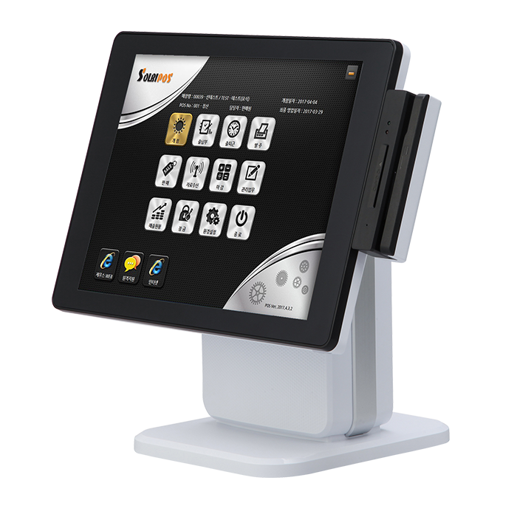

서론
벤치마킹
배달의 민족
포스기
스타벅스

Slide 6

Part 2
본 론

Slide 7
본론
개발기술
S/W | OS | Windows 7 Home Premium K
 | 개발언어 | Spring4 Framework, BootStrap4, HTML5, Javascript, Jquery, Ajax, JSON , CSS, Mybatis
 | 데이터베이스 | Oracle Database Express Edition 11g Release 2
 | 서버 | TOMCAT 8.5
 | IDE | Eclipse (4.10.0), SQL Developer
H/W | 프로세스 | Intel(R) Core i5-2500 CPU 3.30GHz
 | 메모리 | 8192MB RAM
 | 보조 기억장치 | HDD 100GB
형상관리 | GitHub
라이브러리 | GoogleChart, JQgrid, KAKAO LOGIN NAVER LOGIN, DAUM ADDRESS, DAUM MAP JavaX.mail 인증, Security(Spring framework security) TIBCO(JasperSoft PDF변환), WebSoket
JSP

Slide 8
본론
주요 핵심 기술
- 위치기반 지도 API
- KAKAO / NAVER 로그인 API
- 통계차트 API
- DAUM주소 API
-WebSocket 통한 알람서비스

Slide 9
본론
업무 분장도
이동연 (조장)
김주호
김혜민
고객
매장검색
나만의 메뉴 등록
장바구니 담기
주문(적립금/배달서비스)
매장
주문내역
고객
메인화면
회원가입(메일인증)
ID/PW찾기
적립금
비밀번호 암호화
매장
매출통계
고객
나만의 메뉴/주문
매장
POS(JQgrid)
웹 주문확인(Websocekt)

Slide 10
본론
업무 분장도
이지민
장준혁
이수빈
안수빈
고객
장바구니
매장
메뉴 관리
레시피 관리
매장
매장오픈
재고 목록
재고 입고
재고 통계
재고 상세목록
관리자
로그인/로그아웃
고객
로그인/로그아웃(카카오톡/
네이버 / 일반)
매장
메인화면
마감 / 마감내역
고객
고객정보 수정
매장
등록 / 매장정보수정
나의매장고객 구매이력
관리자
매장 신청 내역
매장 등록된 목록

Slide 11
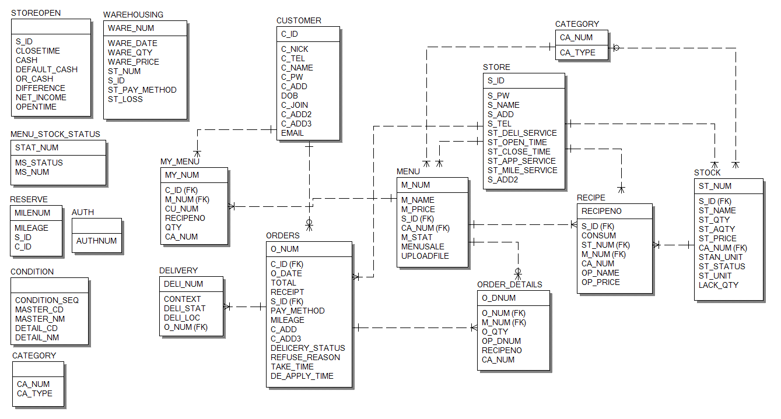
본론
ERD

Slide 12
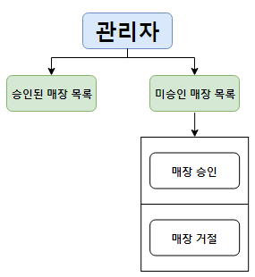
본론
구성도-관리자

Slide 13
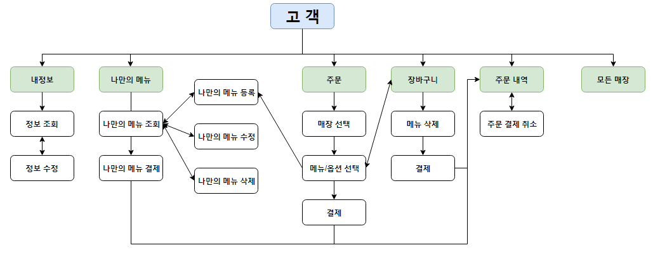
본론
구성도-고객

Slide 14
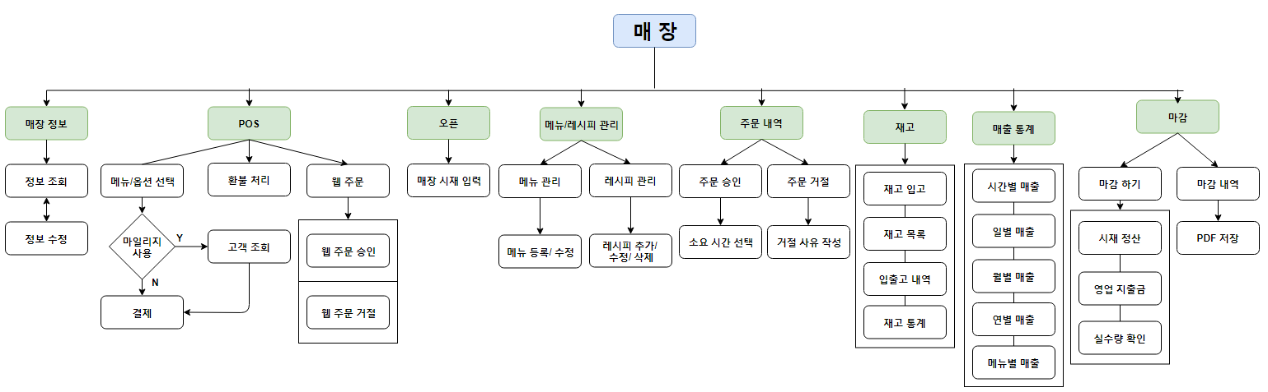
본론
구성도-매장

Slide 15
본론-화면&기능
(고객)

Slide 16
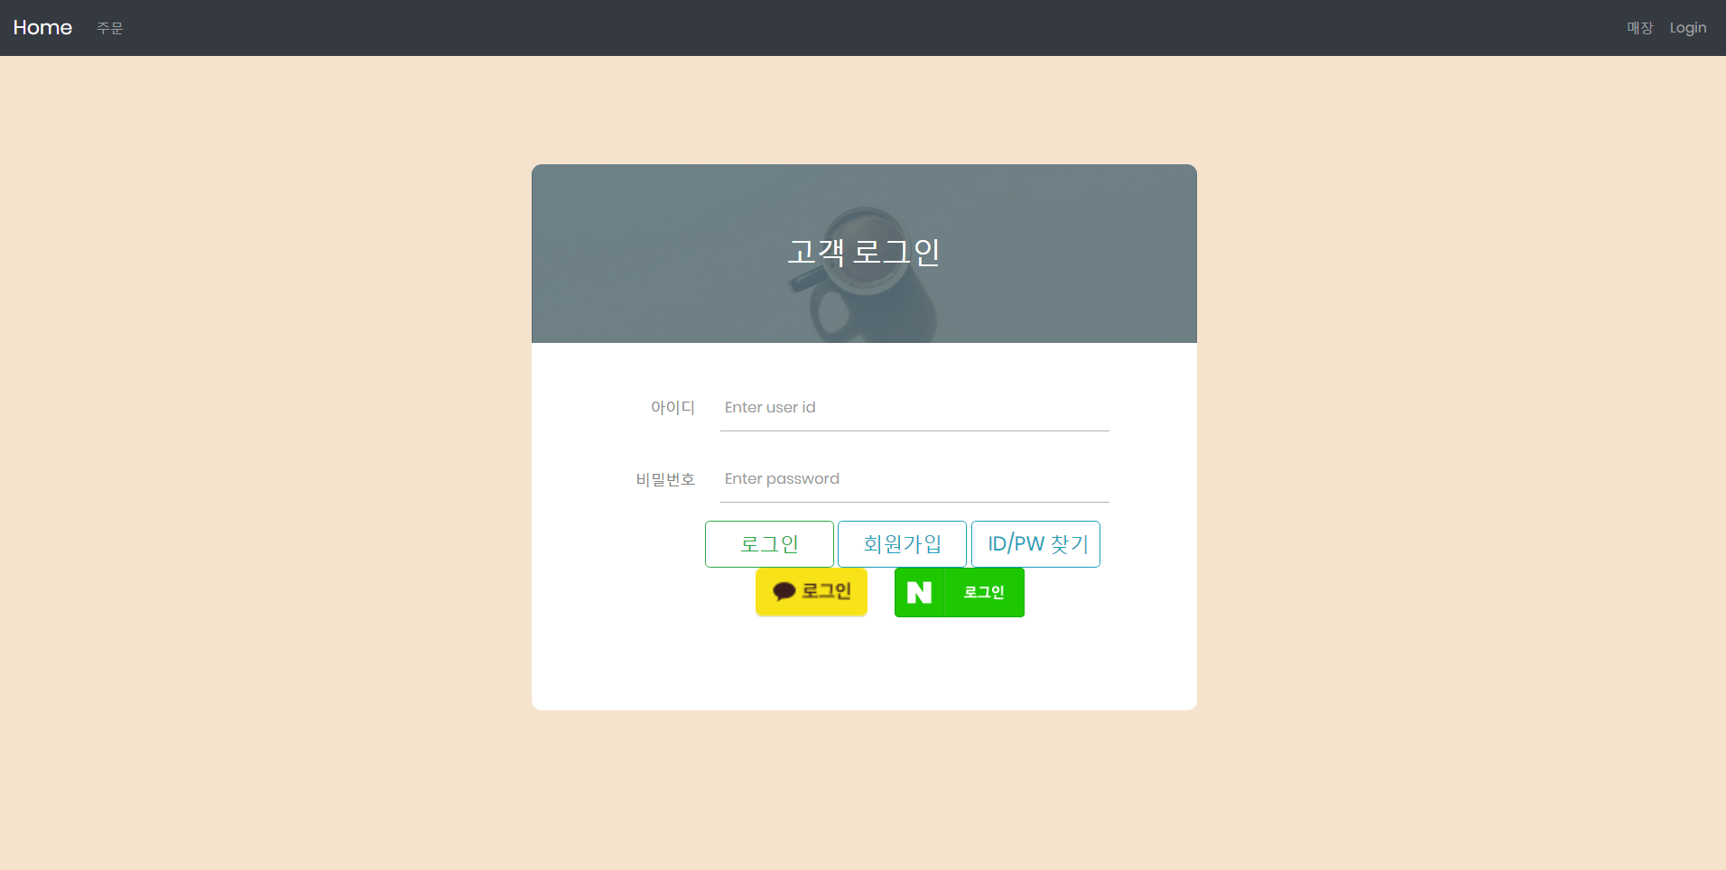
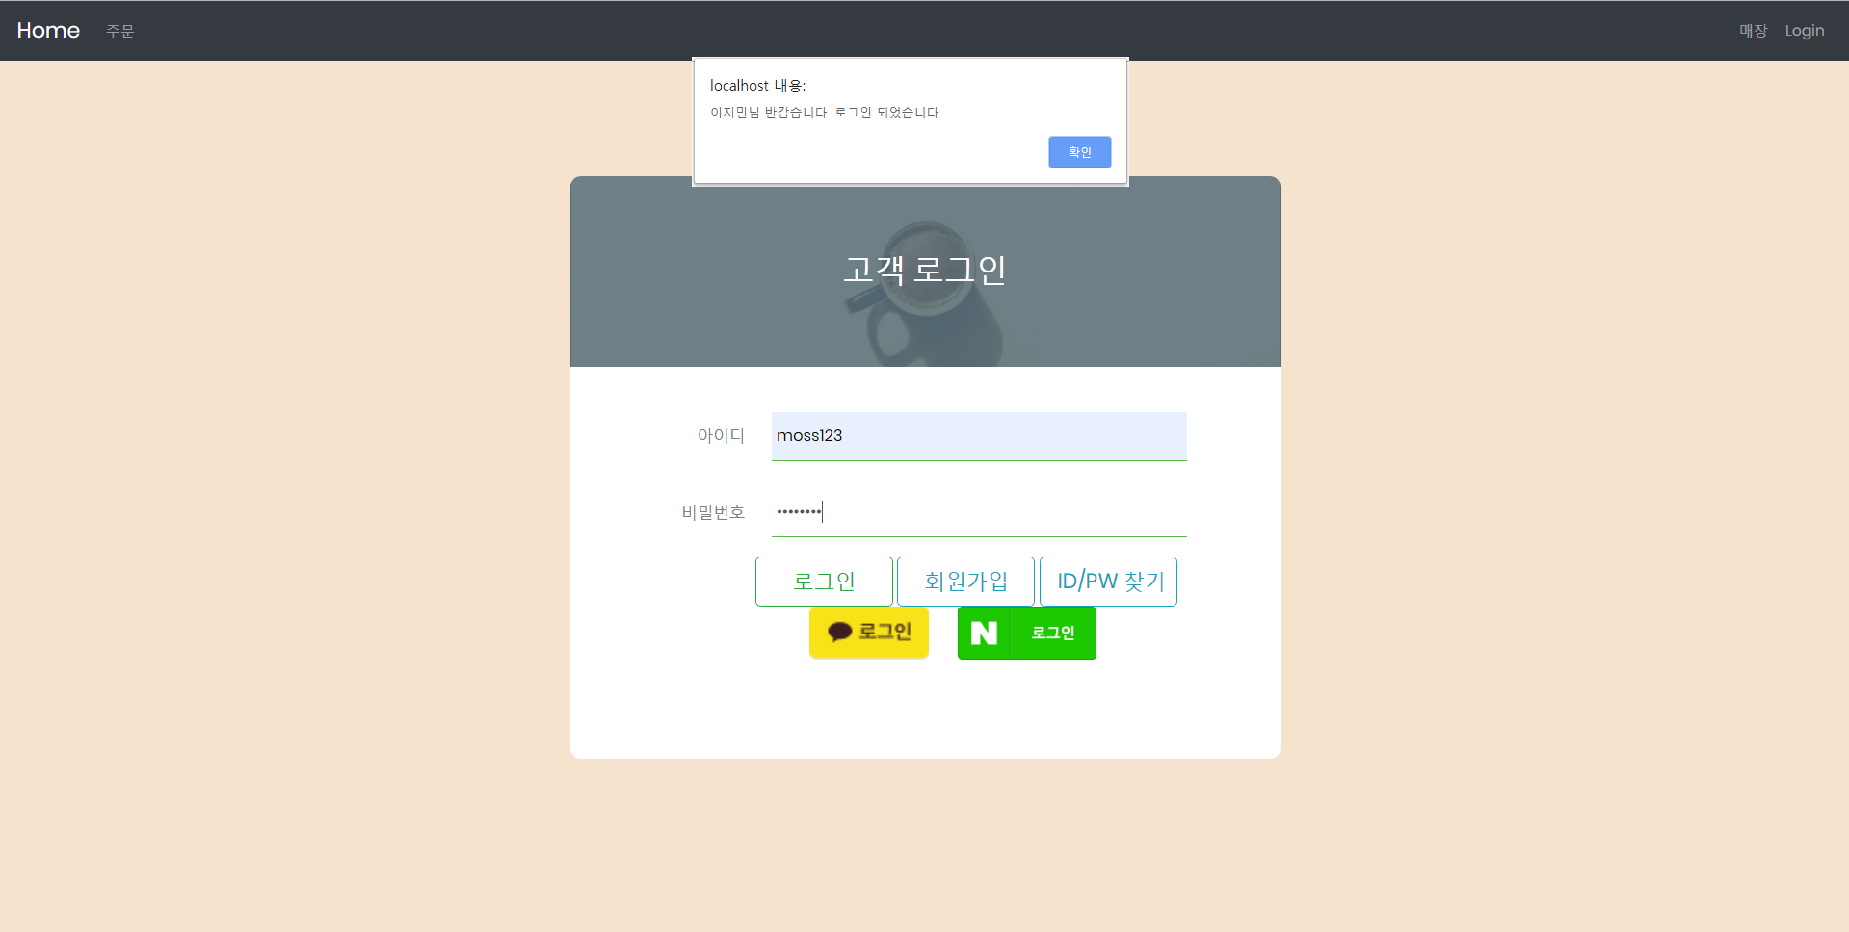
본론-화면&기능(고객)
고객 로그인

Slide 17
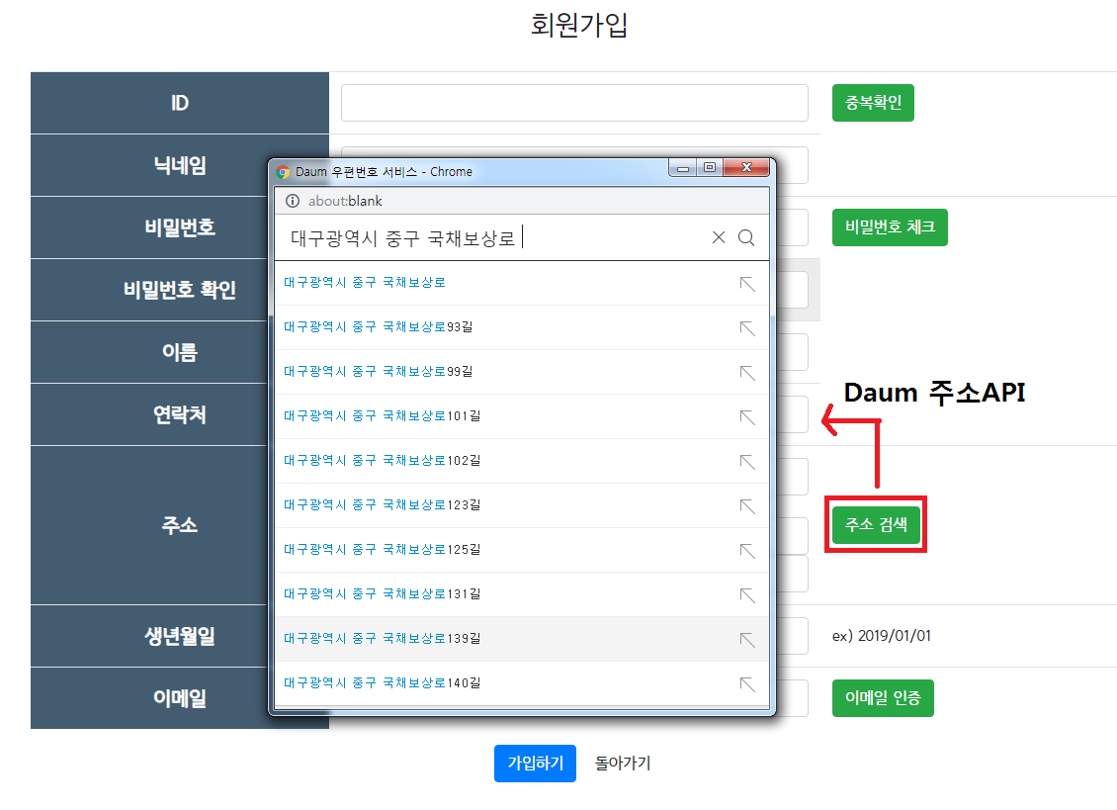
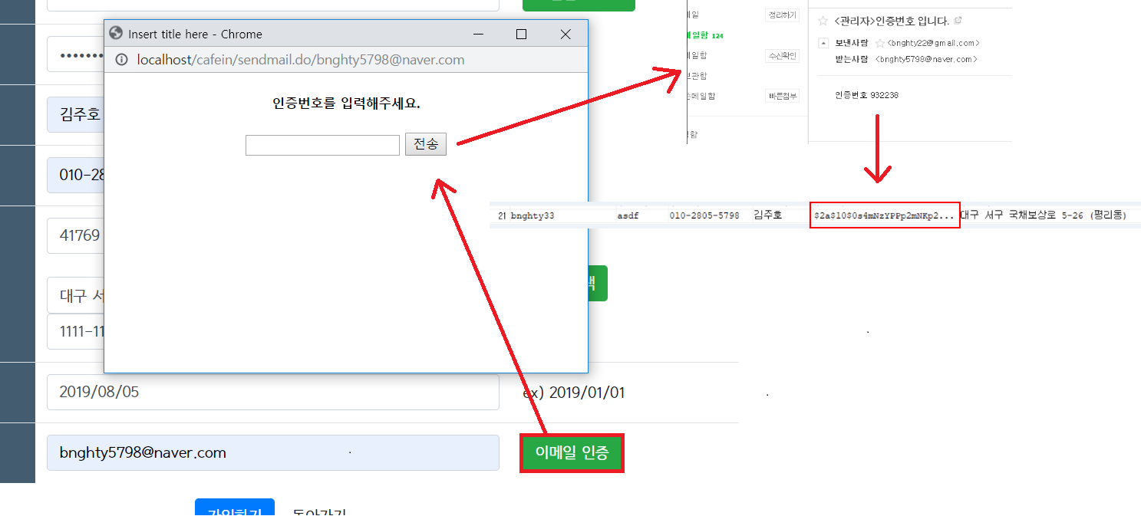
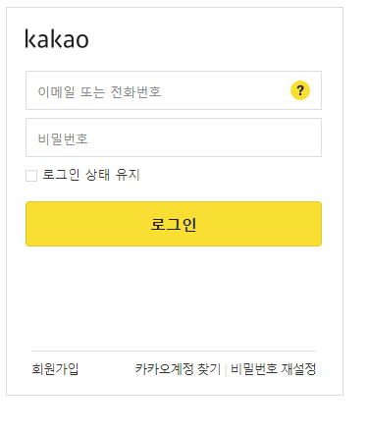
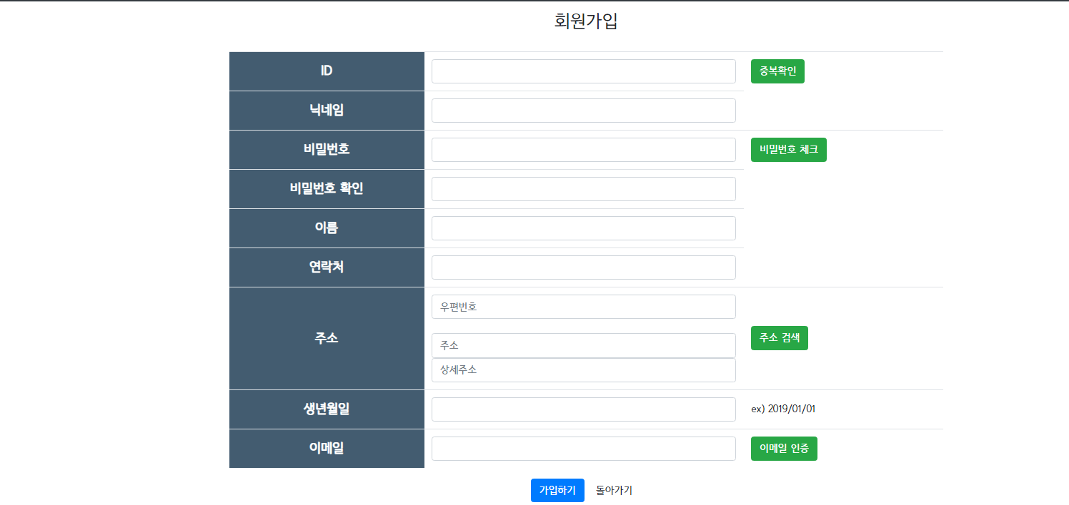
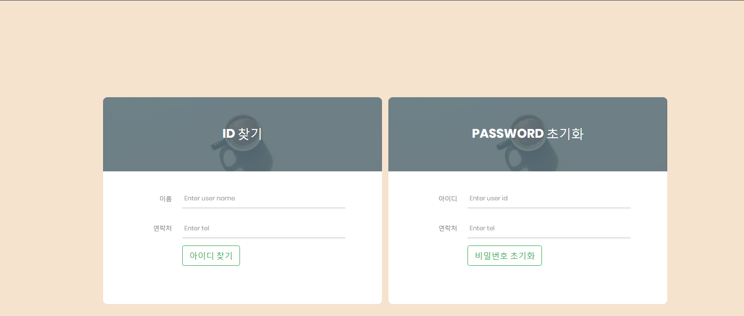
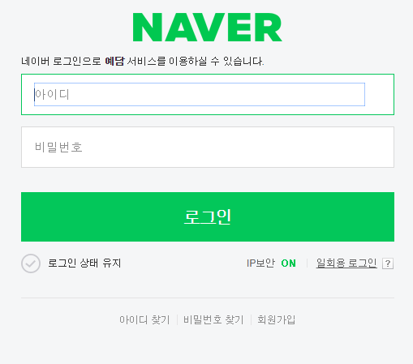
본론-화면&기능(고객)
고객 회원가입 및 ID/PW찾기

Slide 18
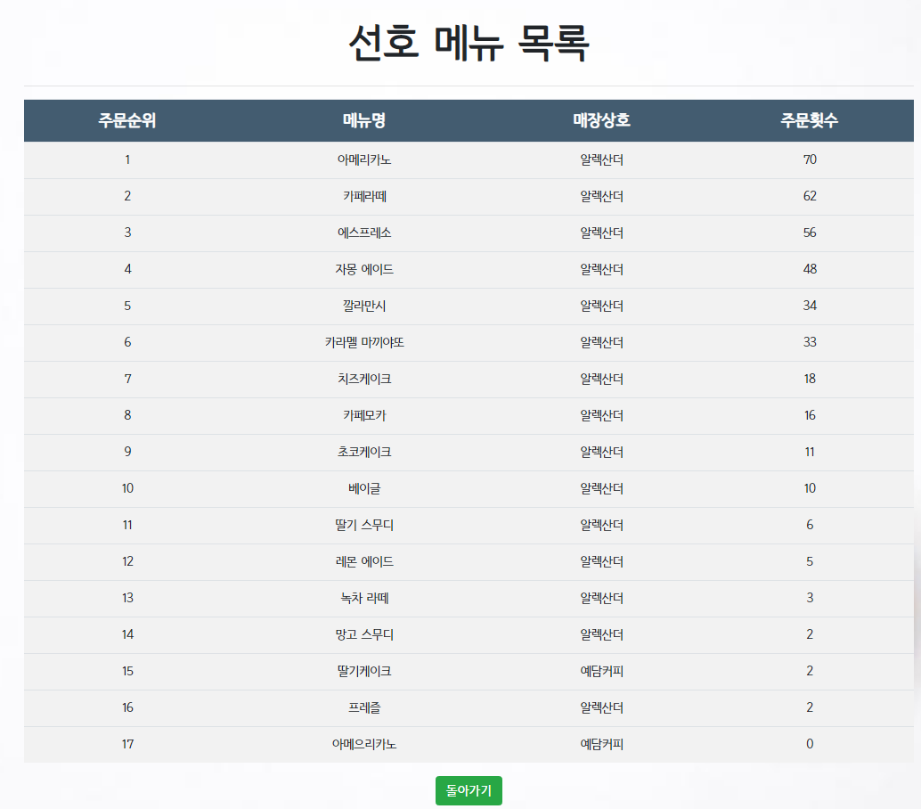
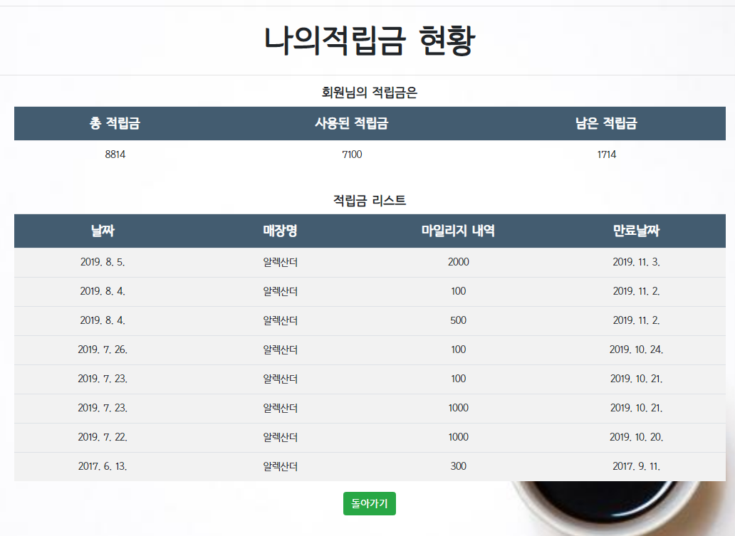
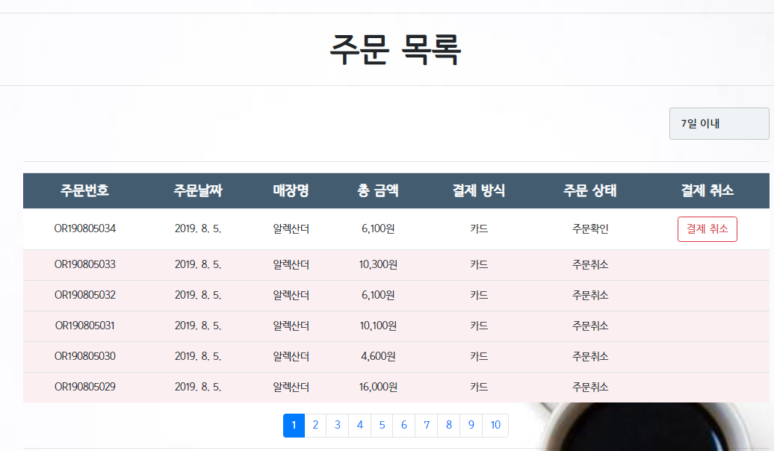
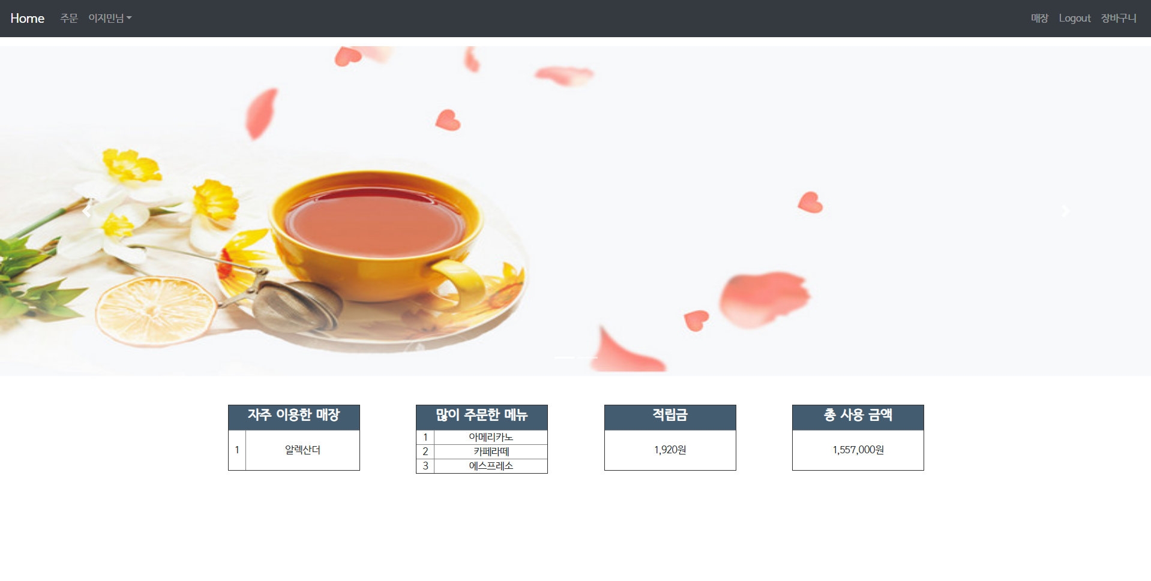
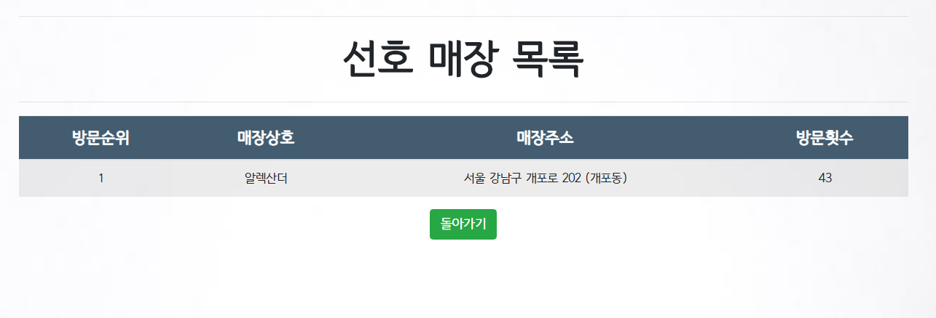
본론-화면&기능(고객)
고객 메인

Slide 19
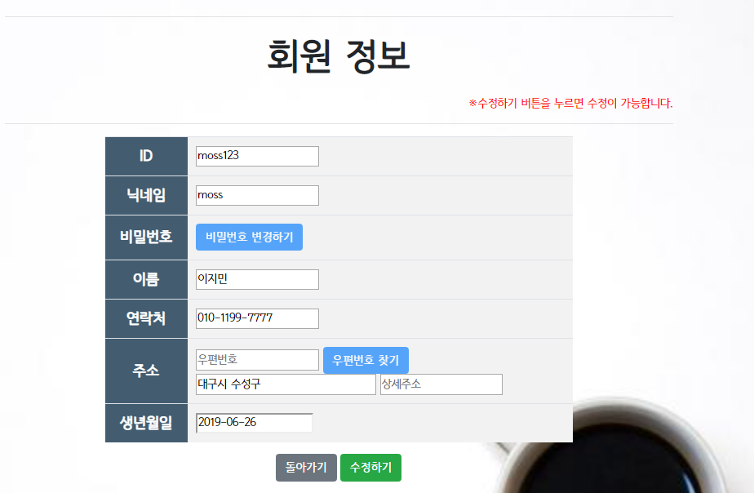
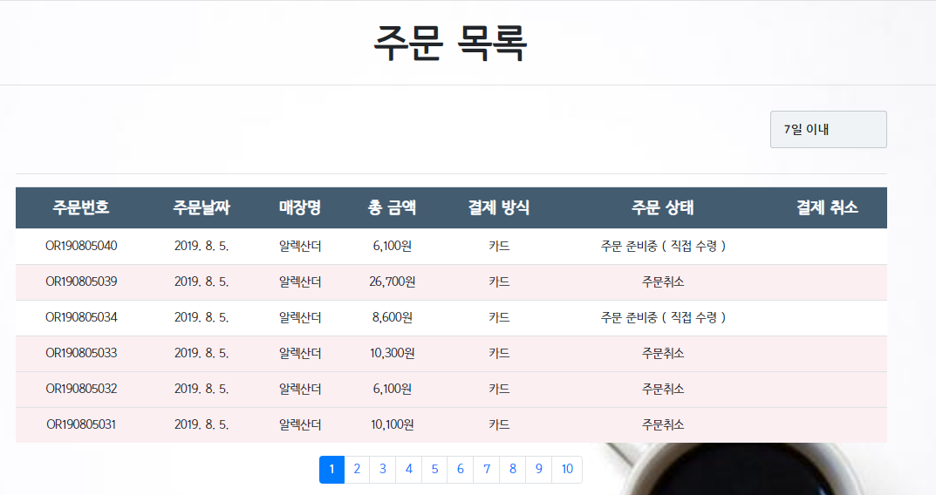
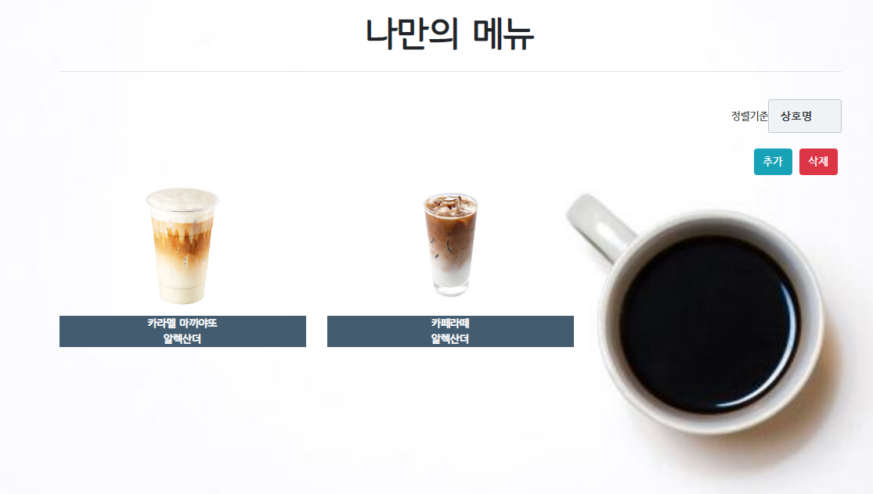
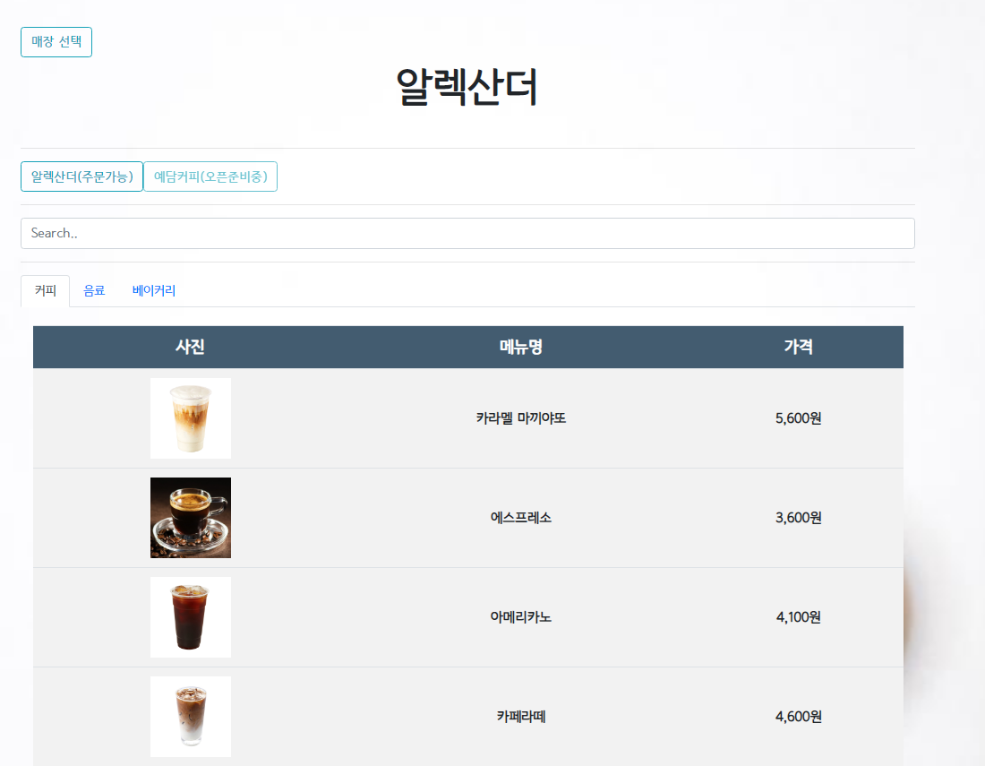
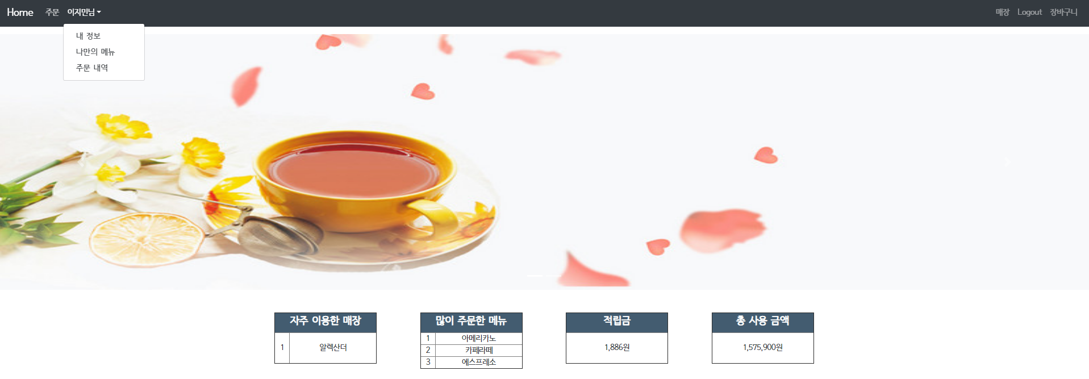
본론-화면&기능(고객)
주문/내 정보/나만의 메뉴/주문 내역
주문페이지

Slide 20
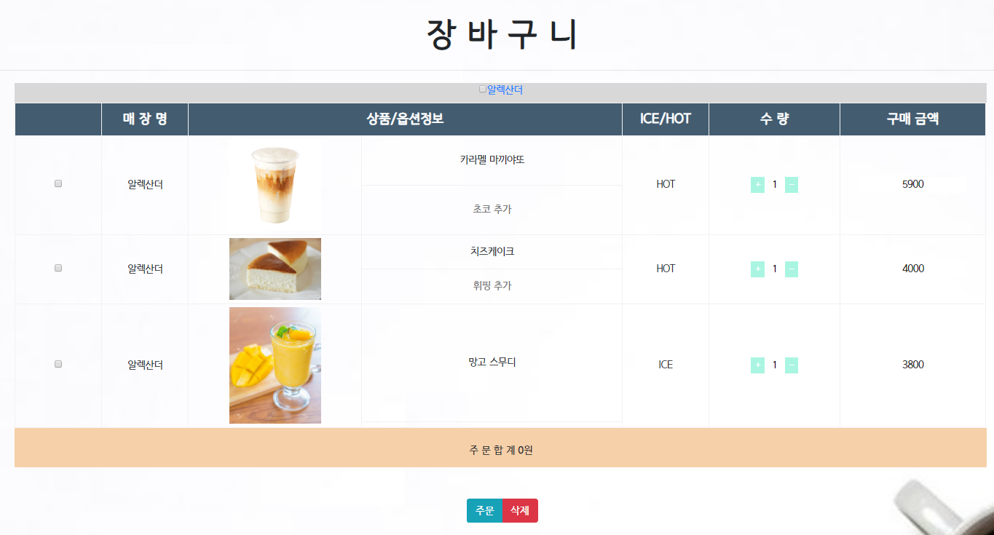
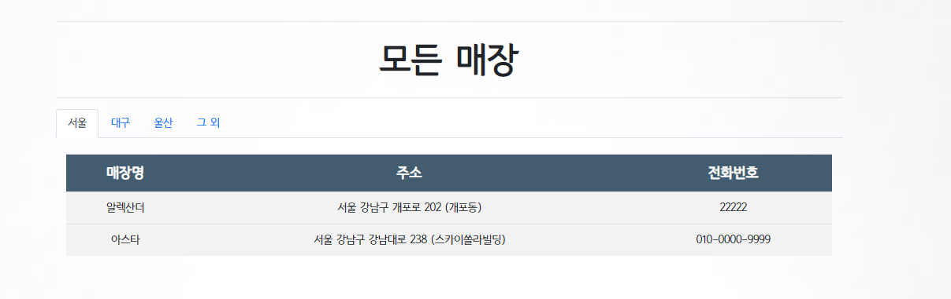
본론-화면&기능(고객)
매장 목록/ 장바구니

Slide 21
본론-화면&기능
(매장)

Slide 22
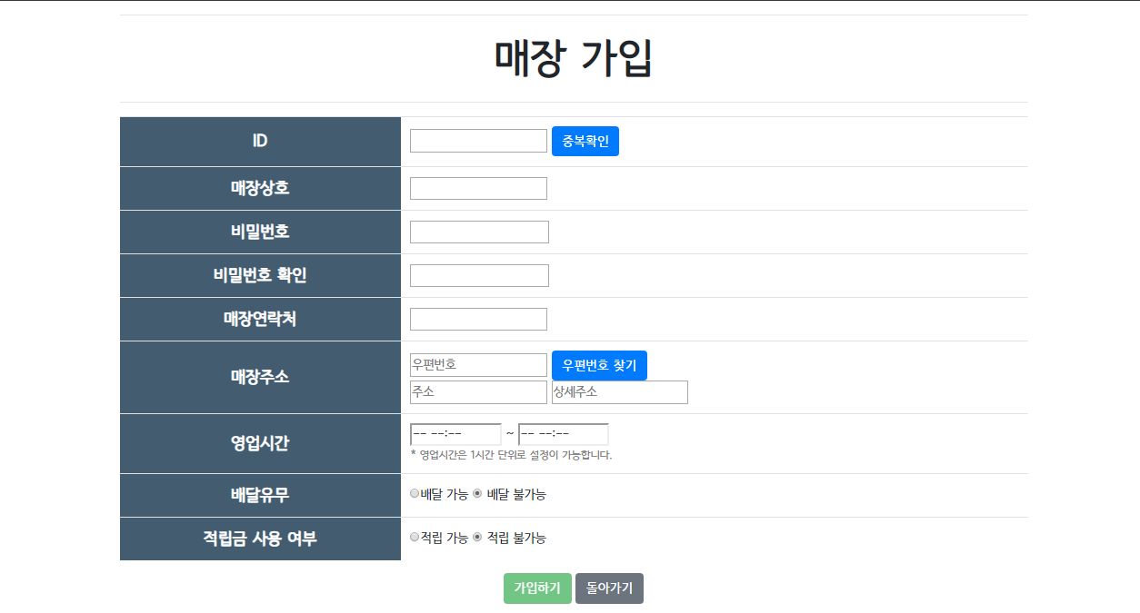
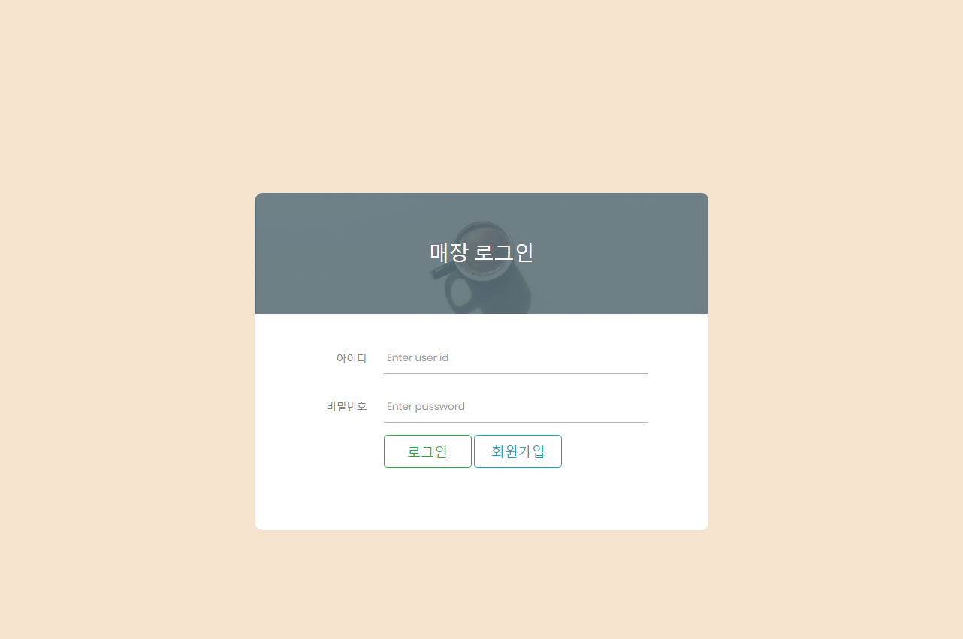
본론-화면&기능(매장)
매장 로그인/회원가입

Slide 23
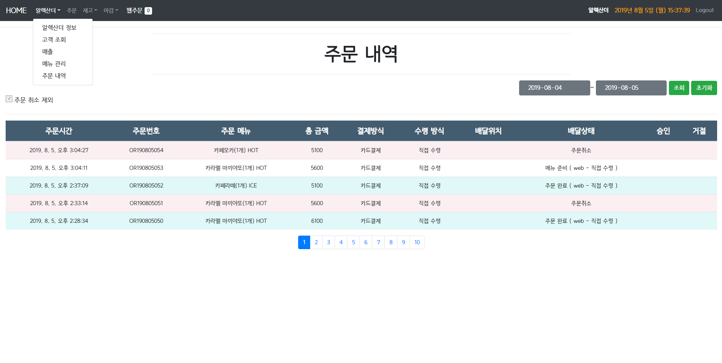
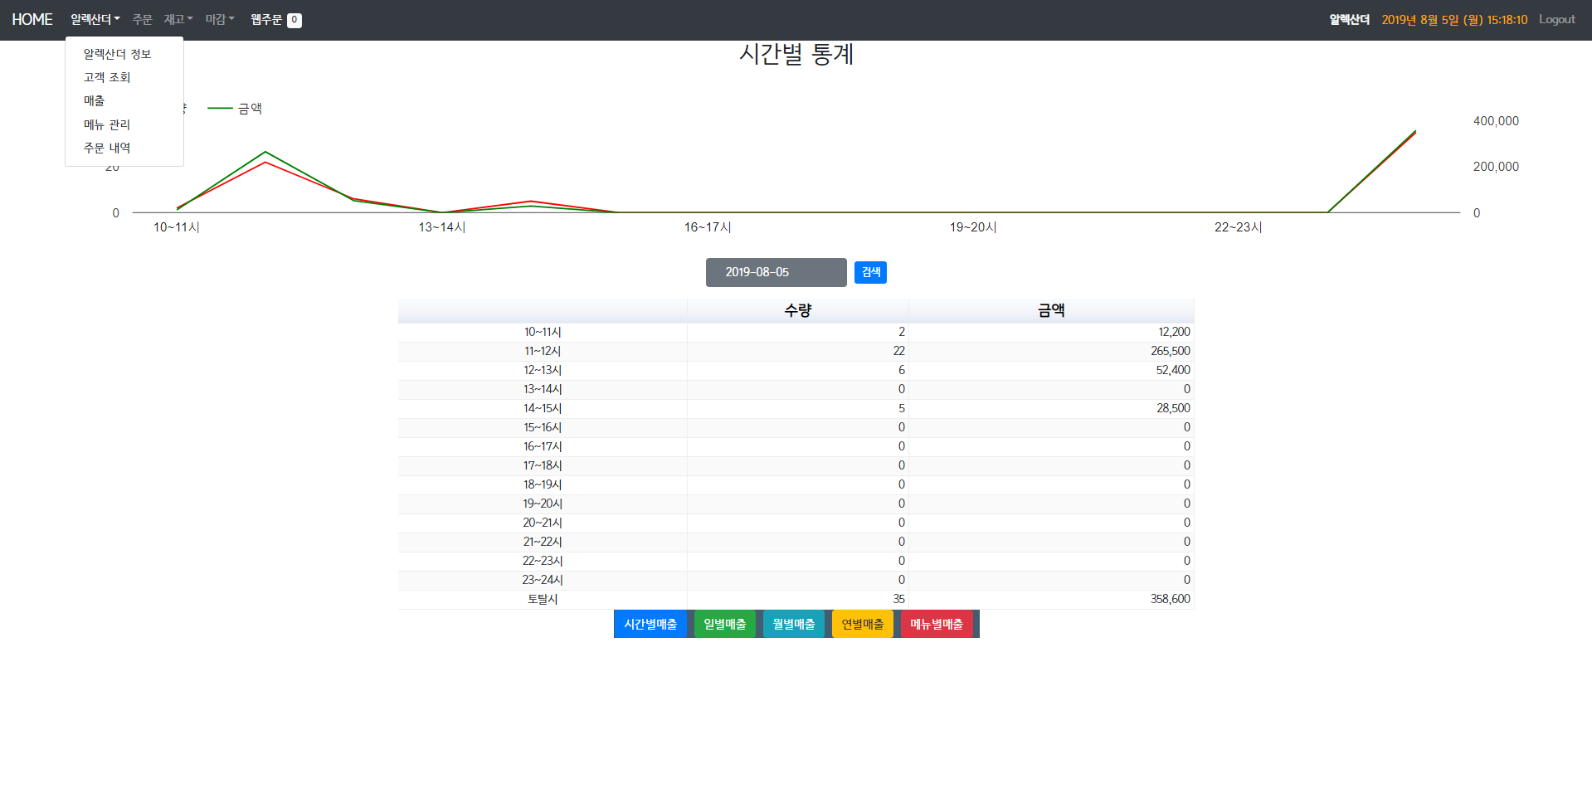
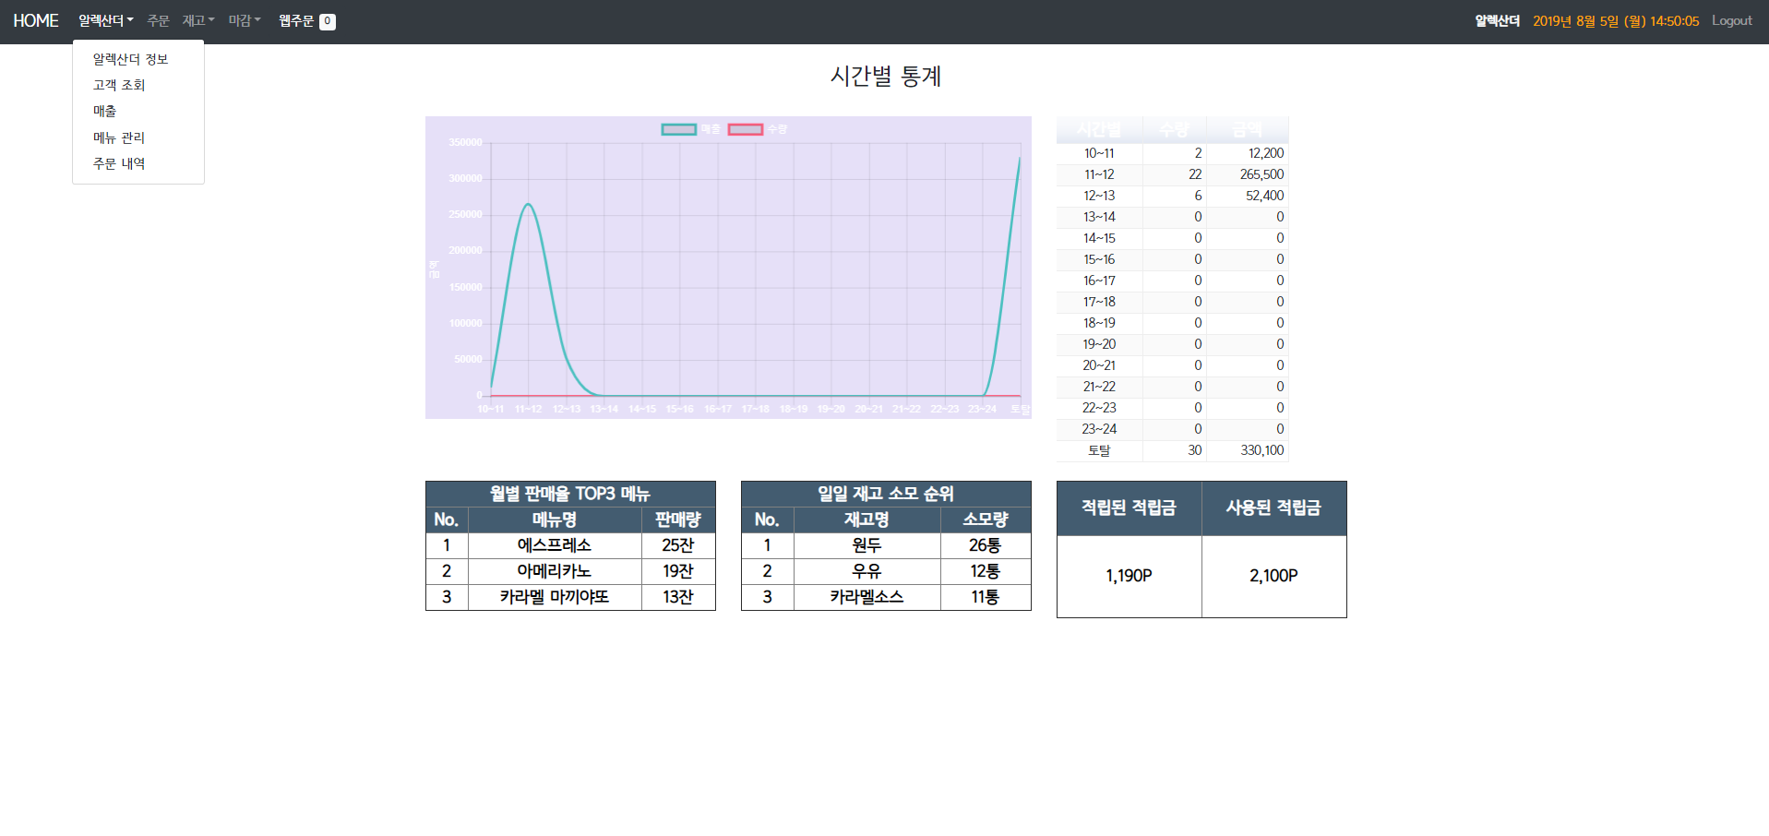
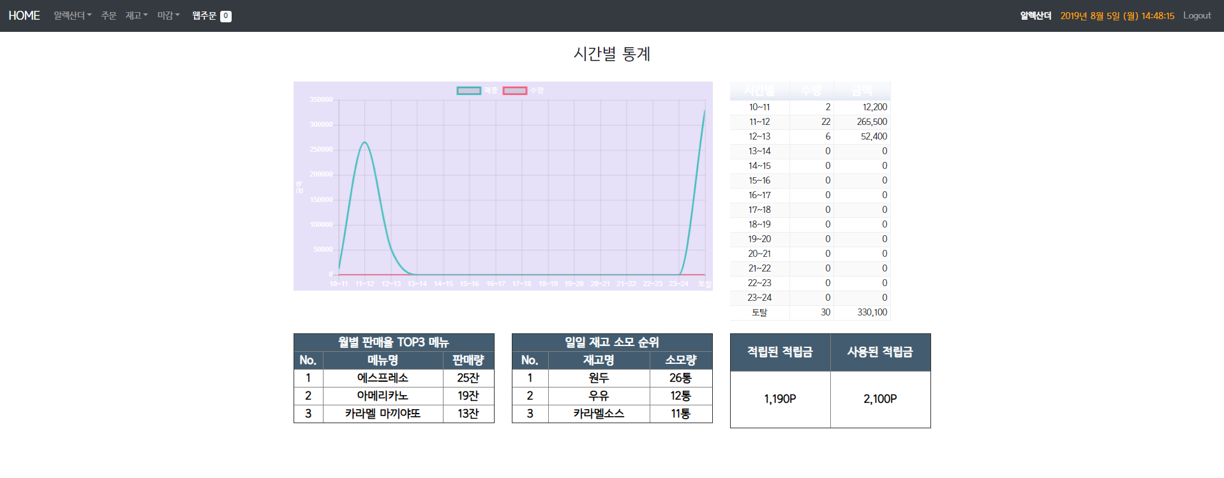
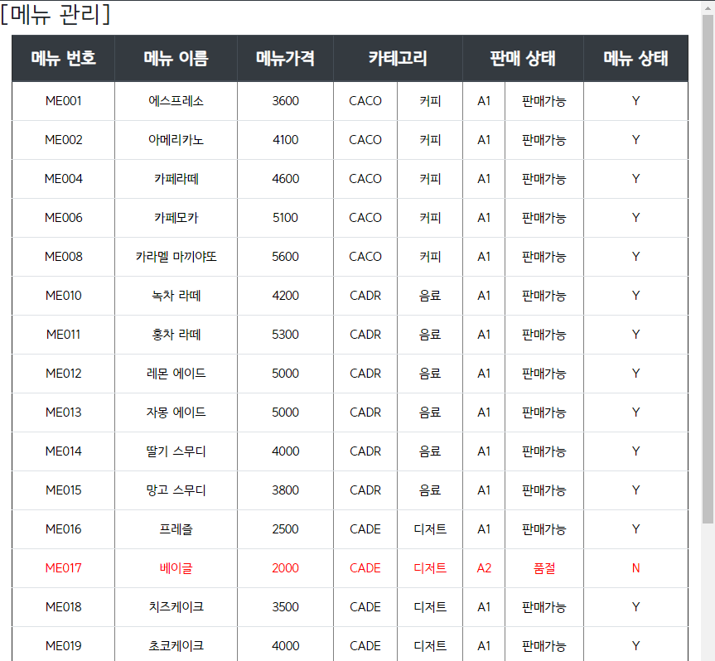
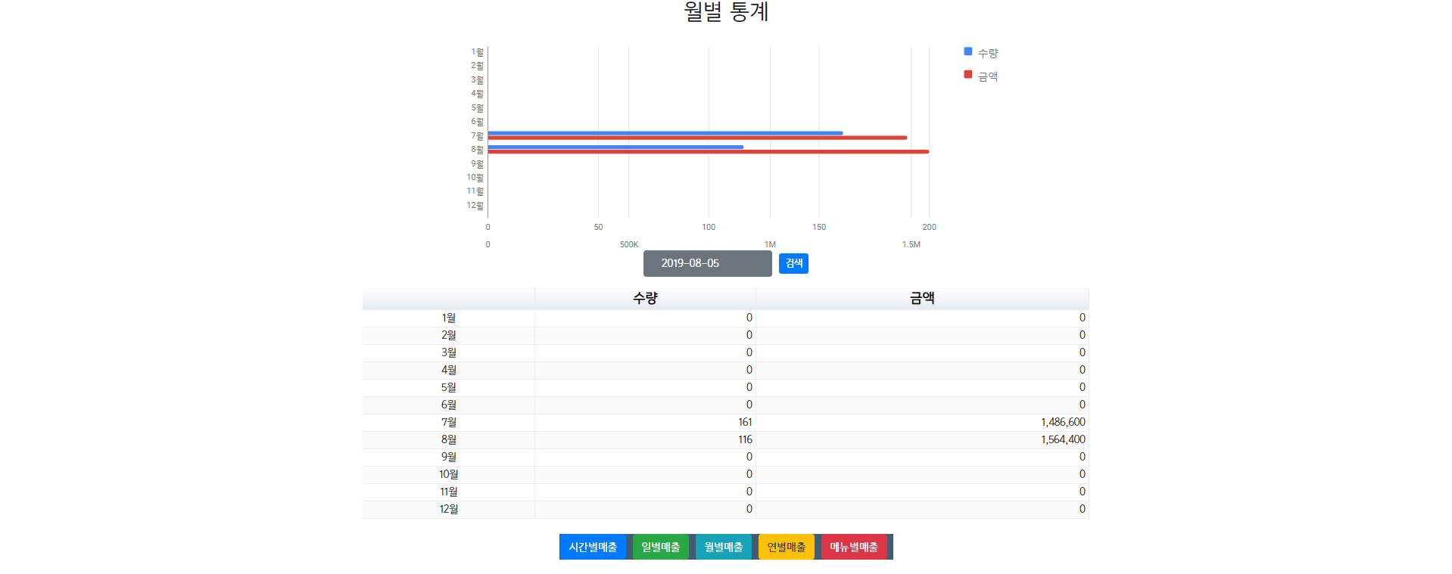
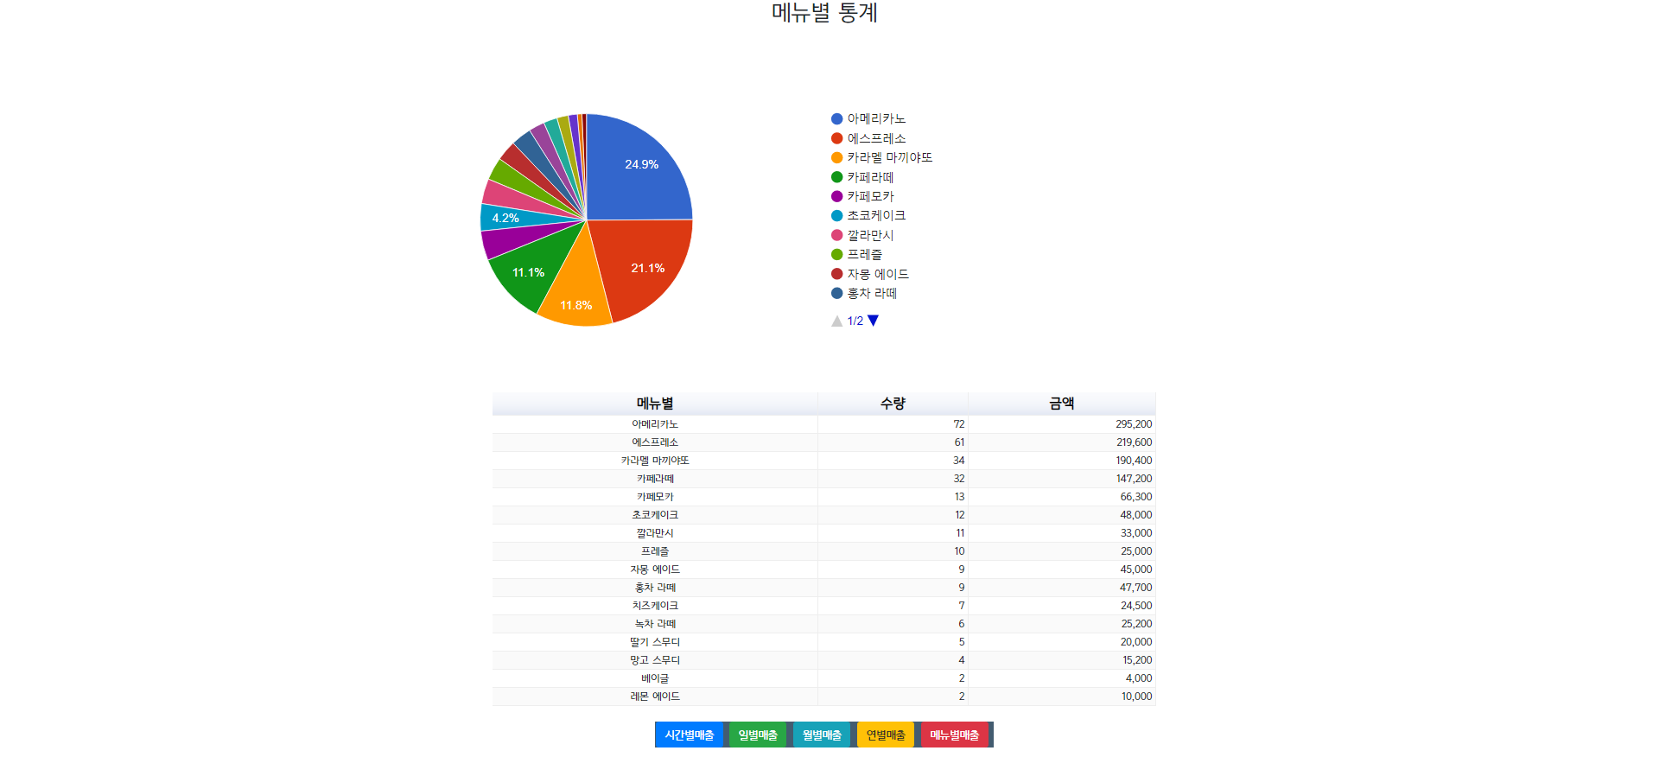
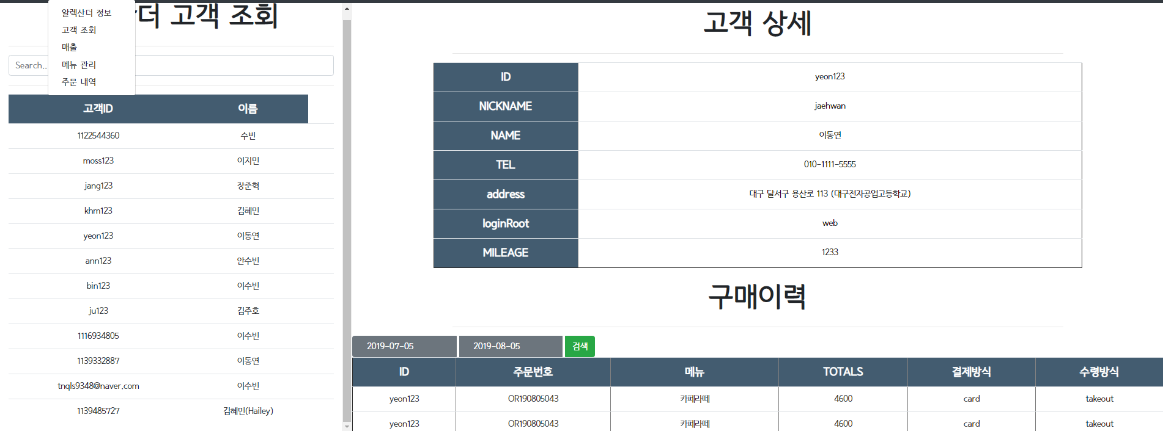
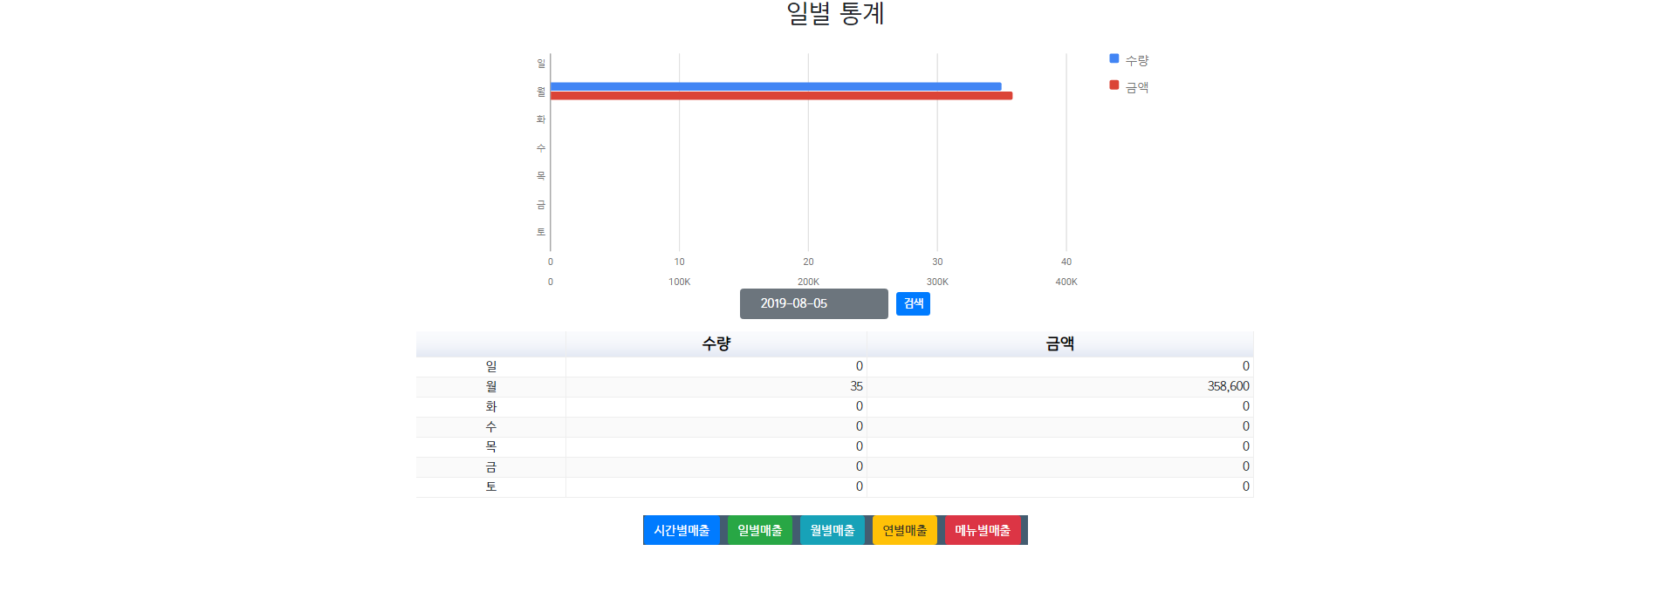
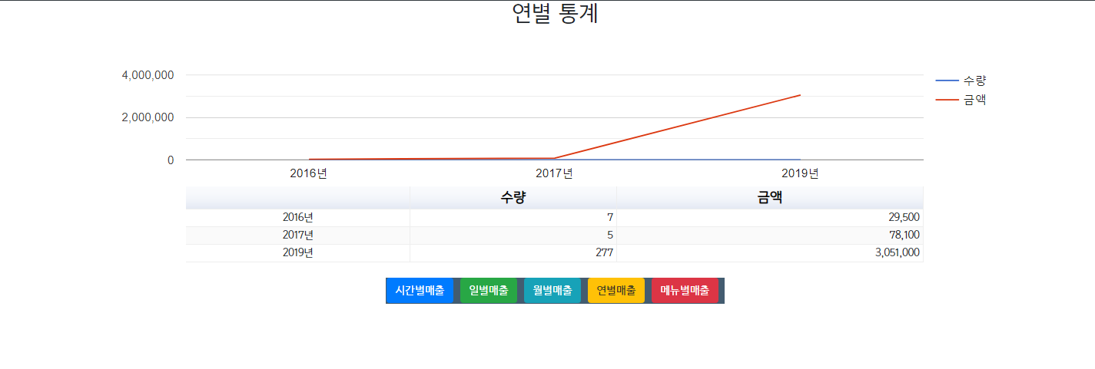
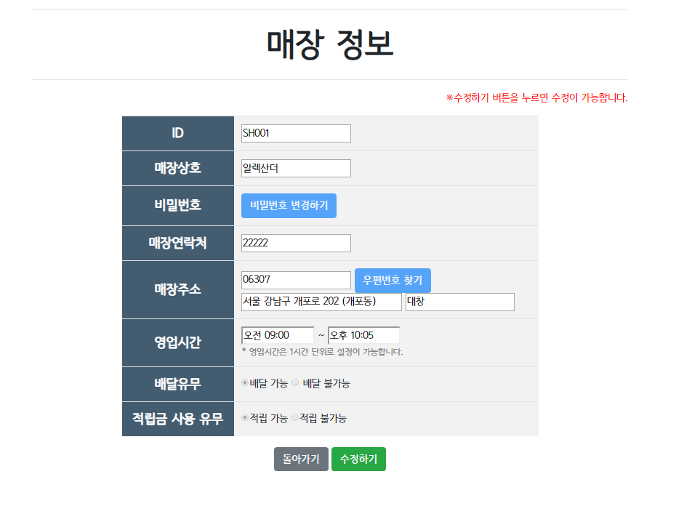
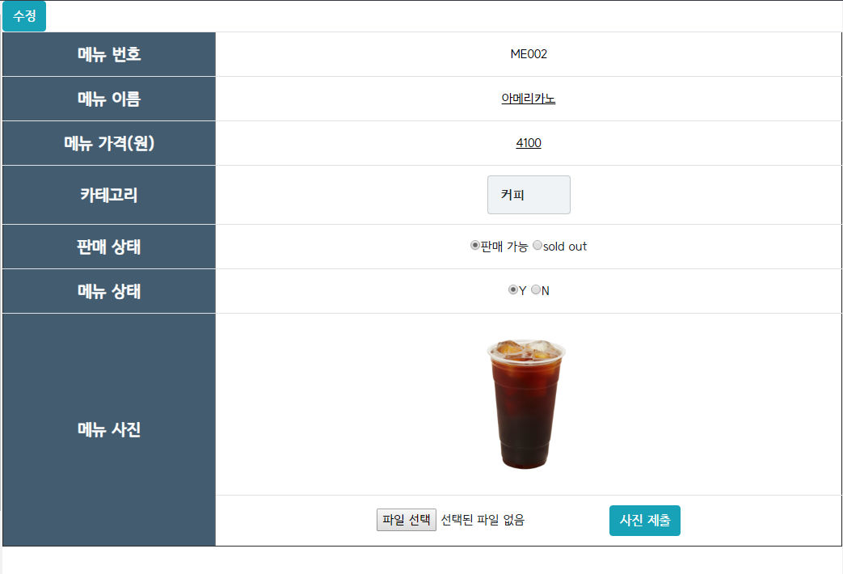
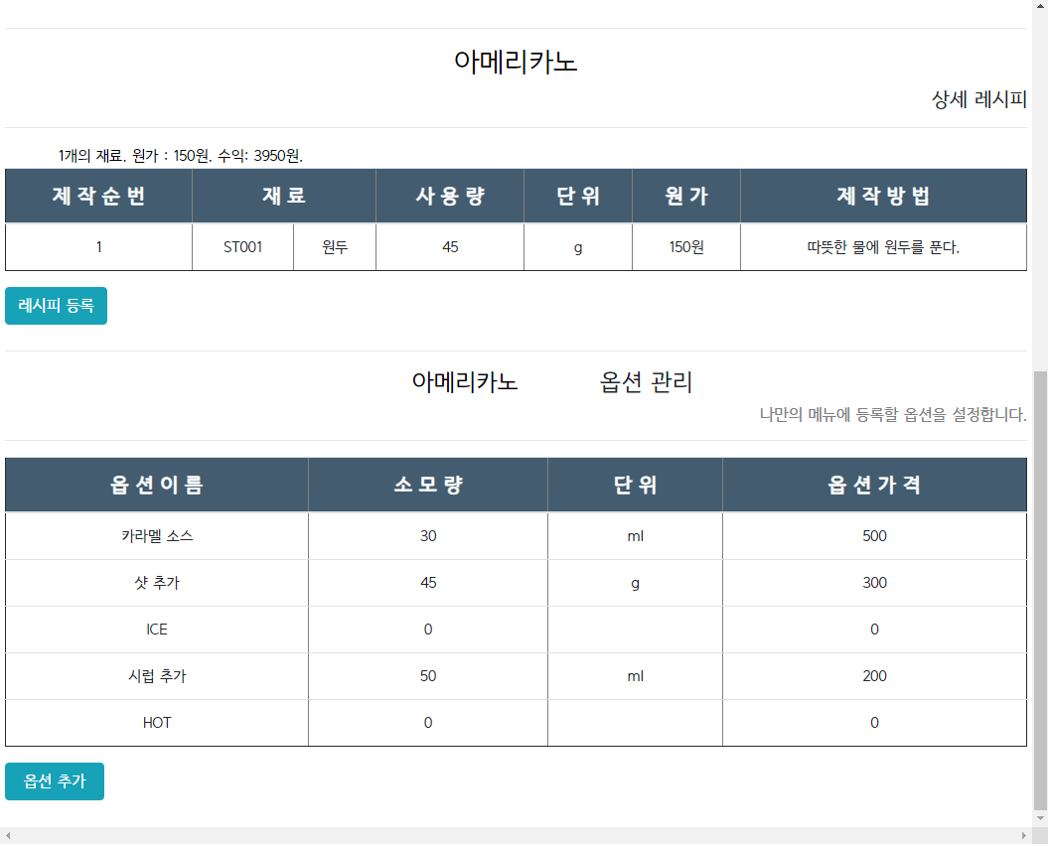
본론-화면&기능(매장)
매장 메인 화면

Slide 24
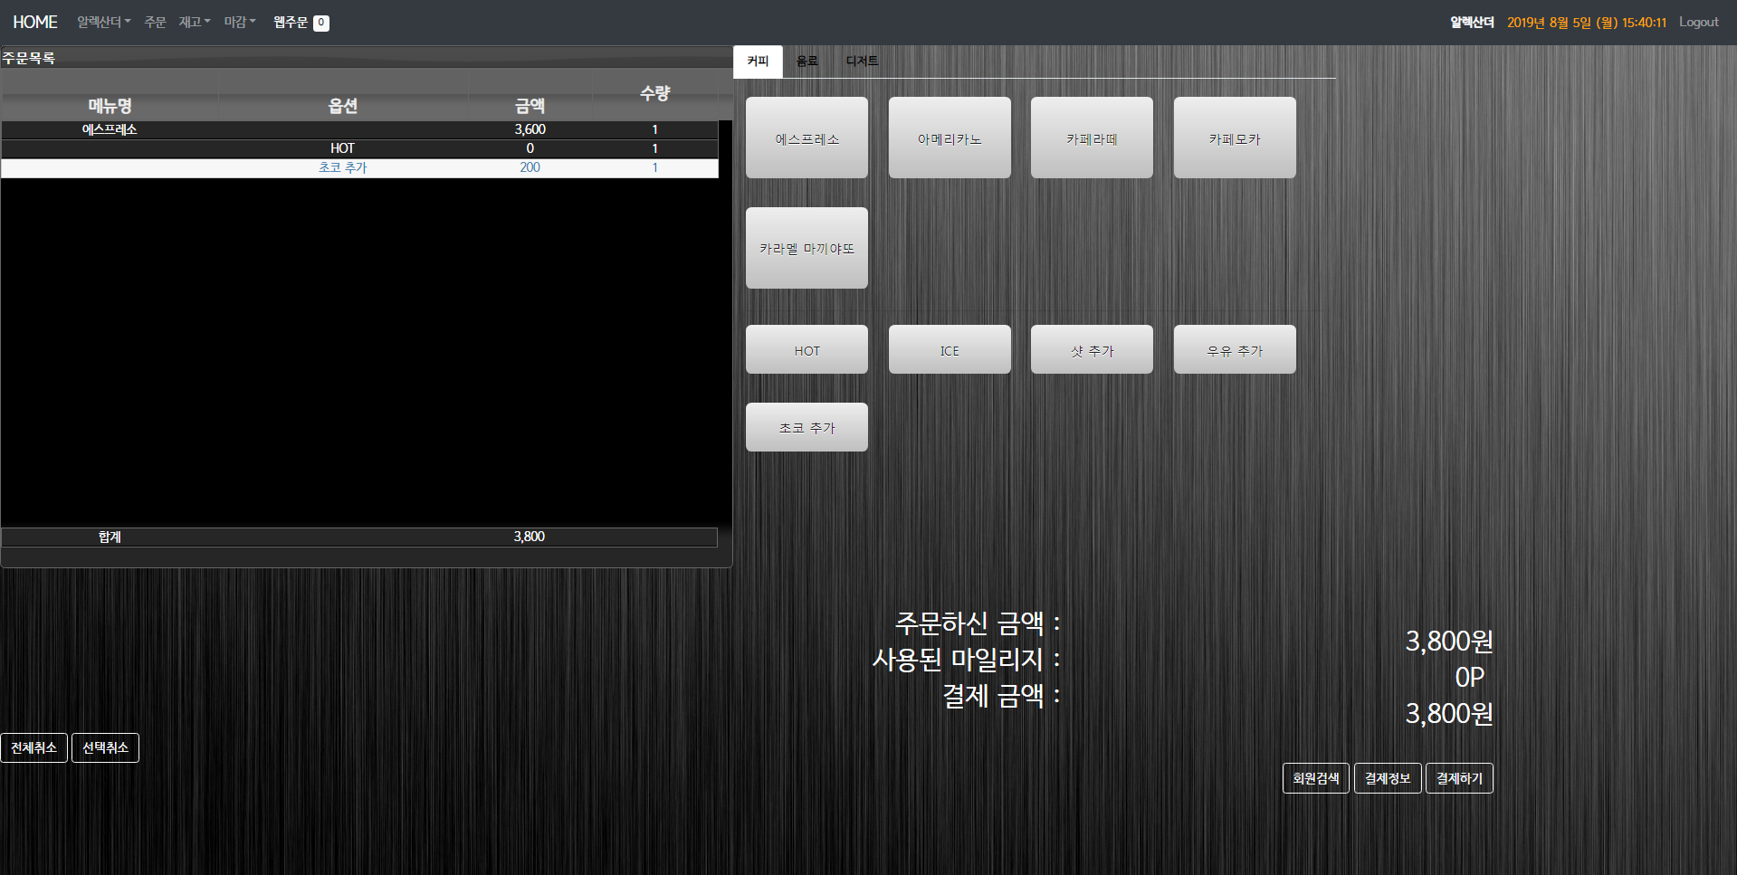
본론-화면&기능(매장)
매장 주문

Slide 25
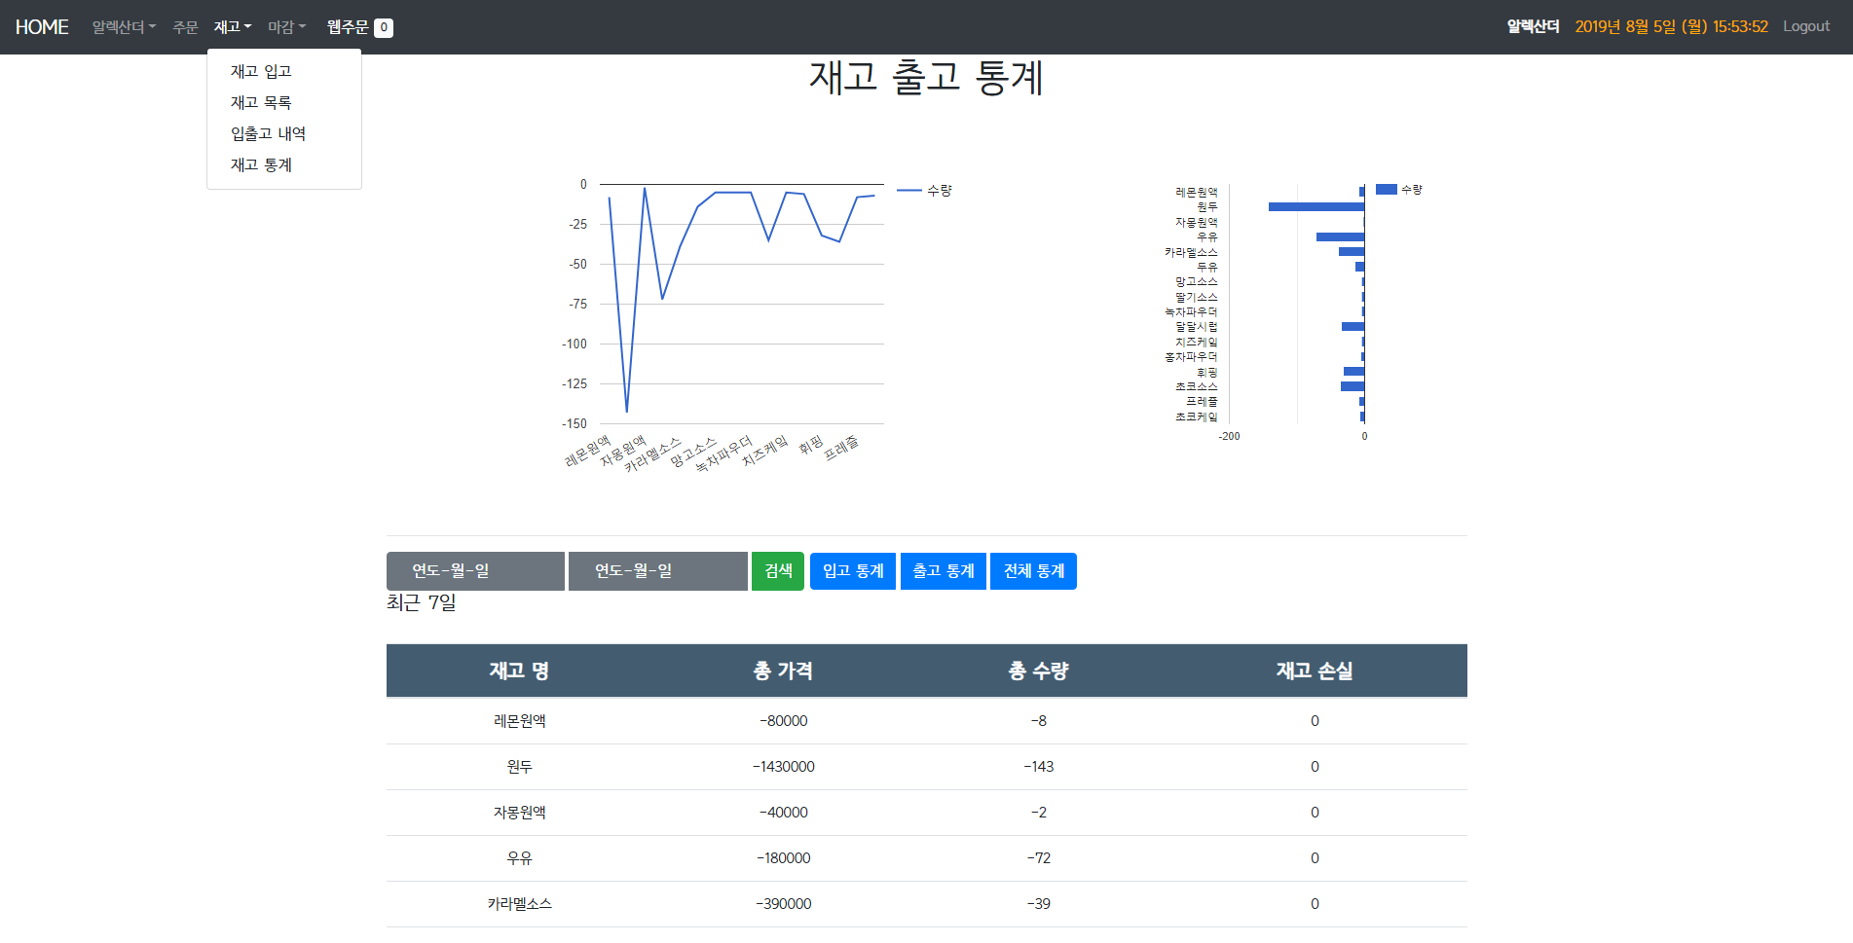
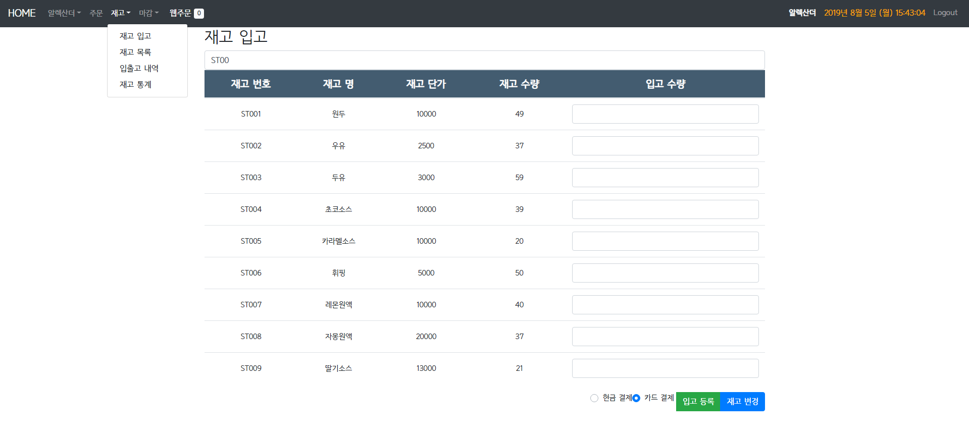
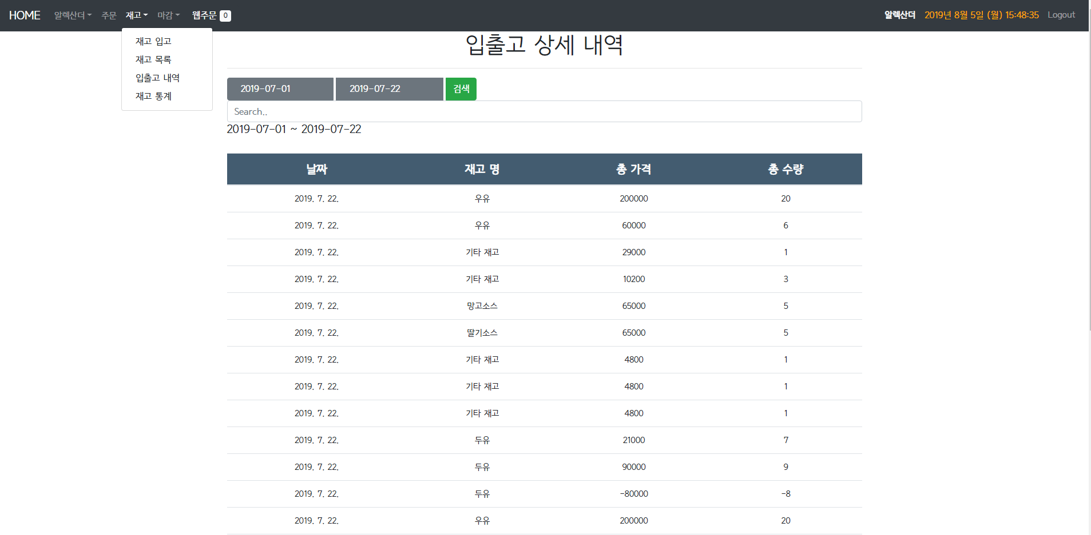
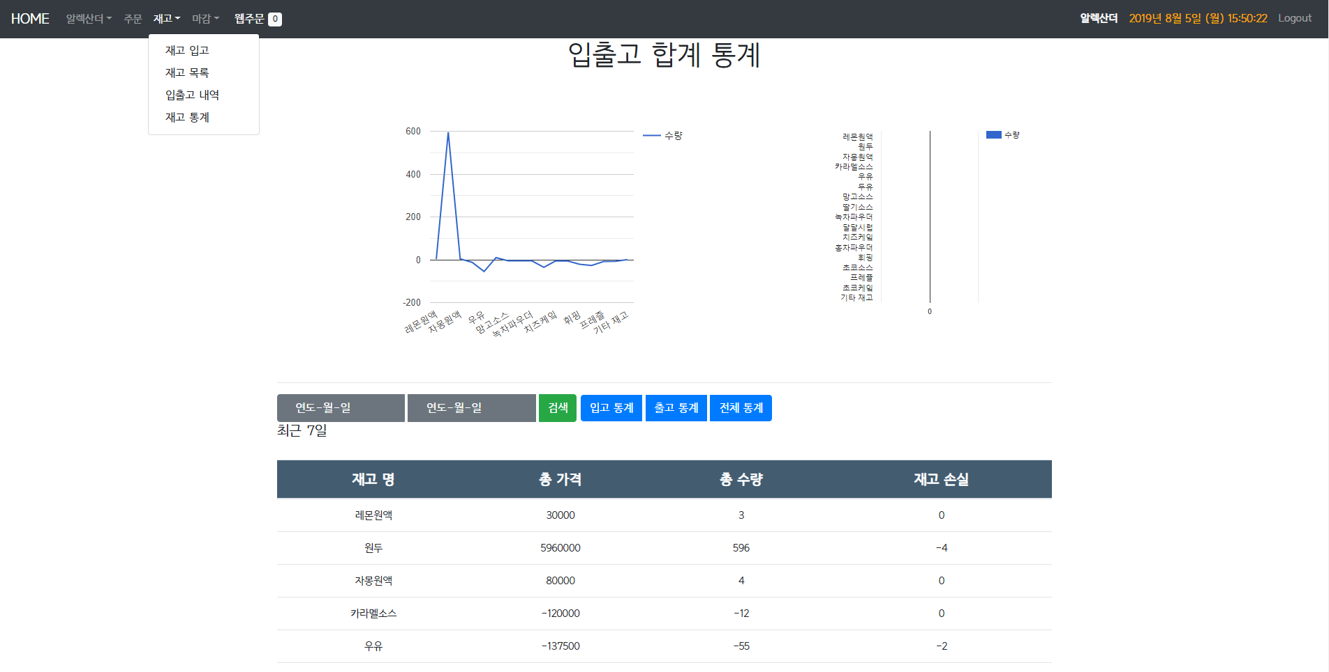
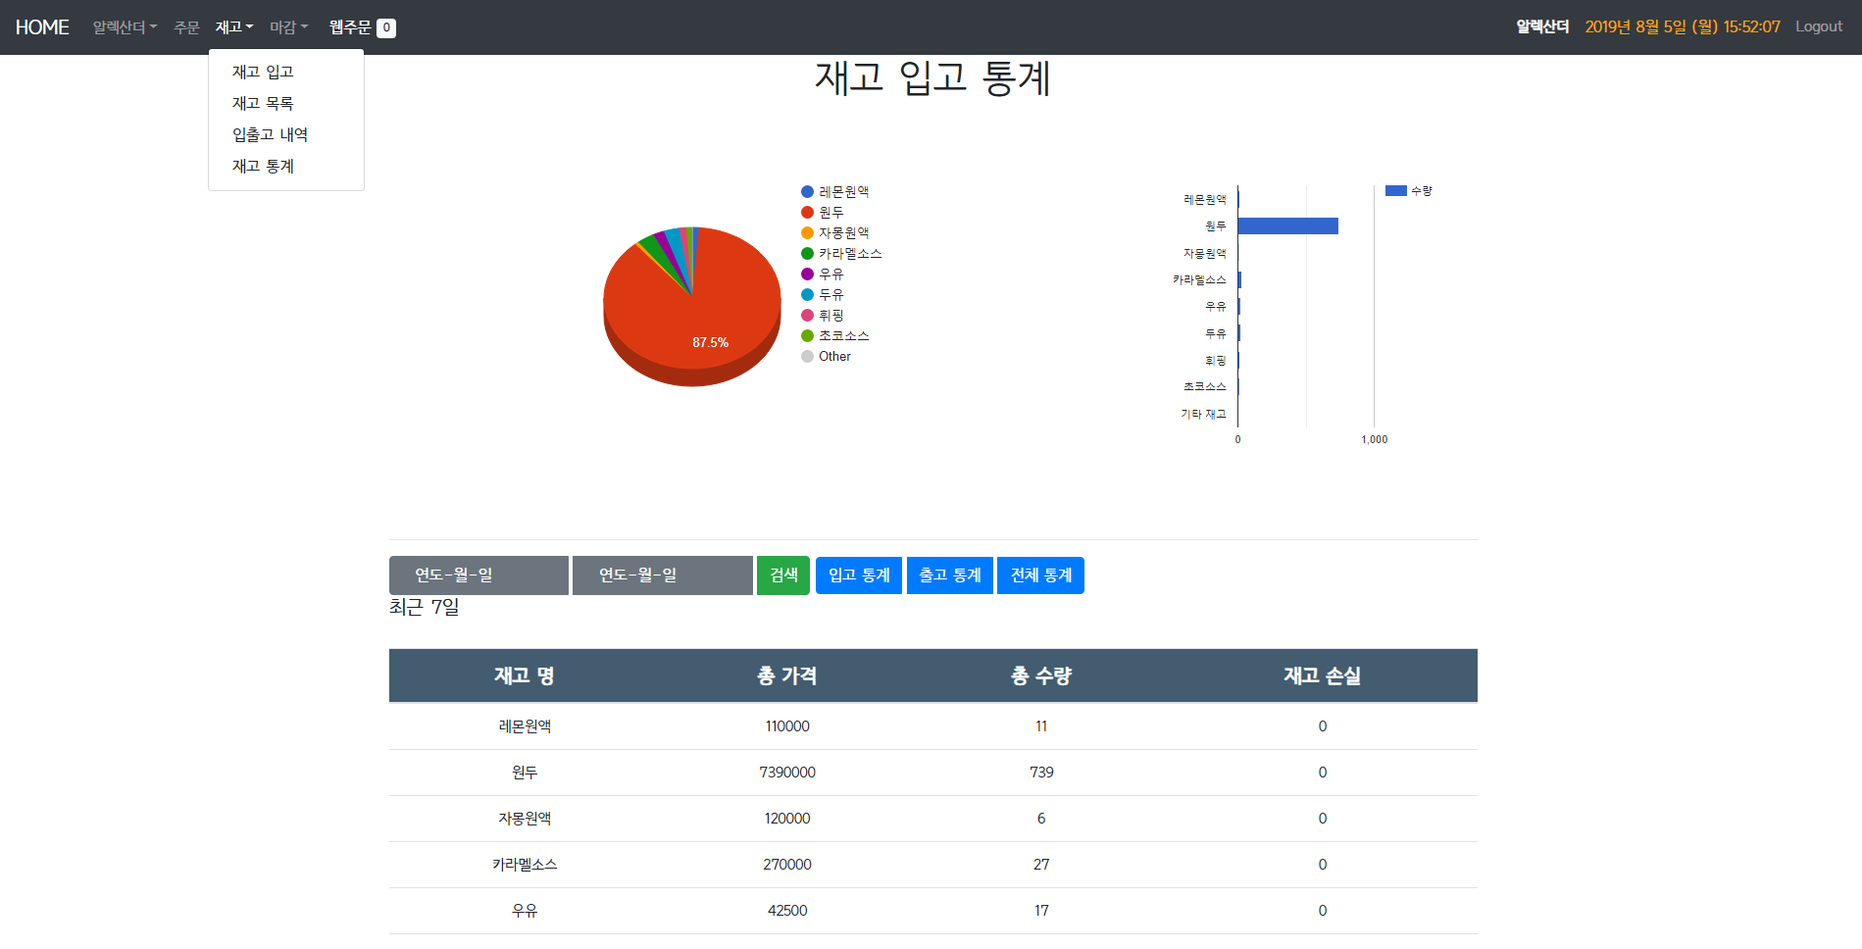
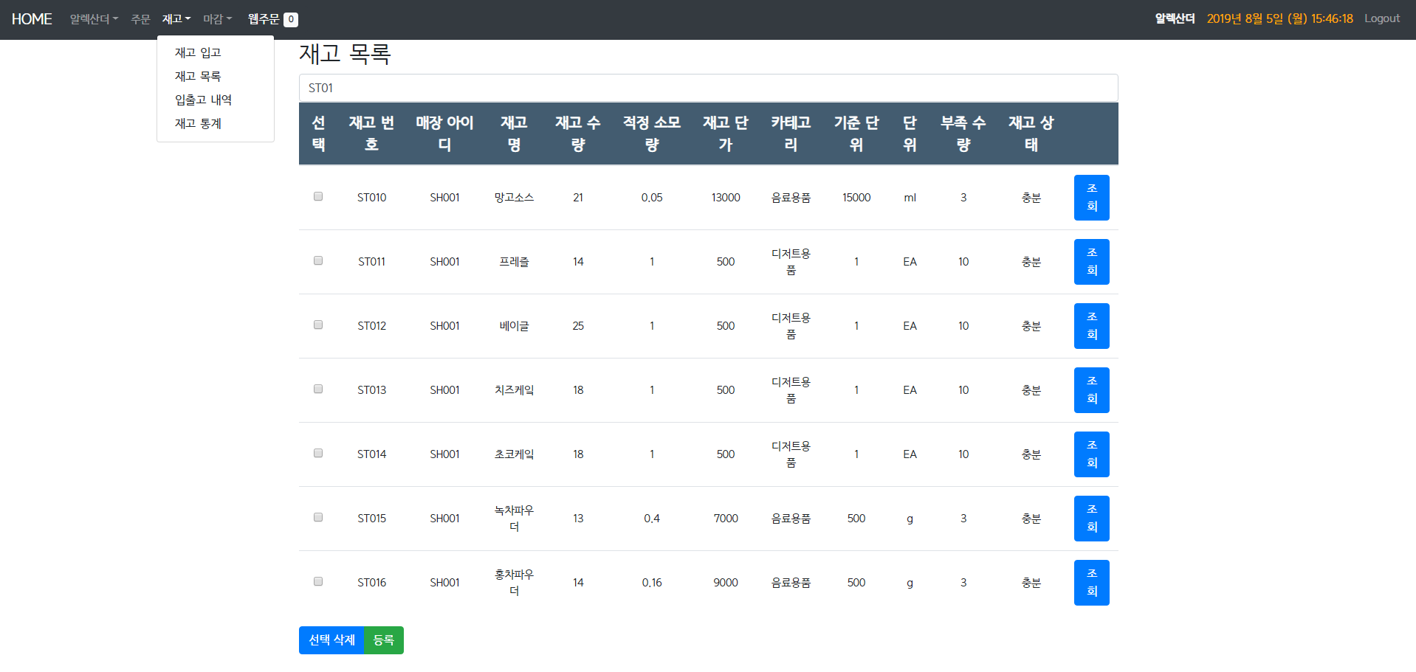
본론-화면&기능(매장)
매장 재고 입고/목록/내역/통계

Slide 26
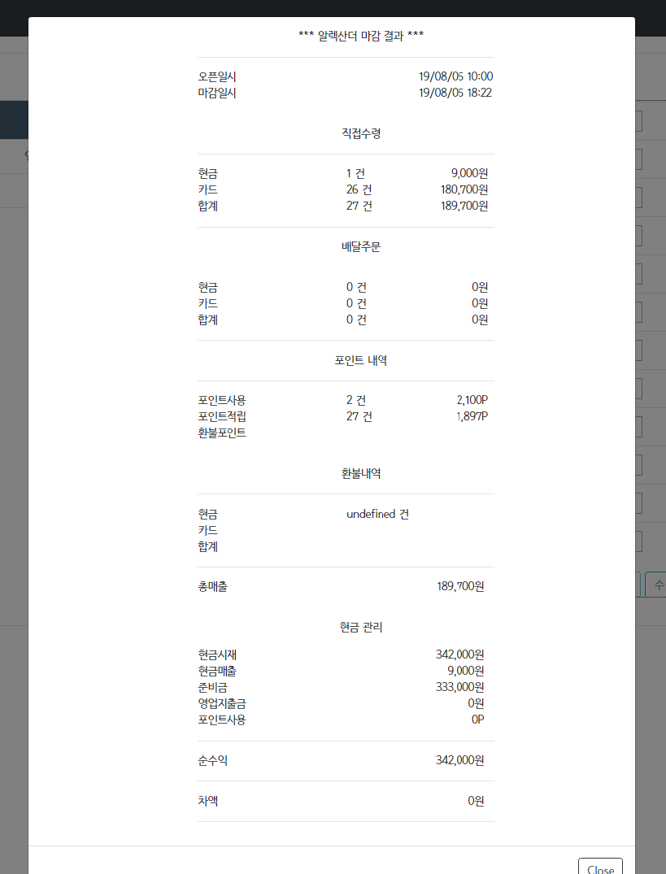
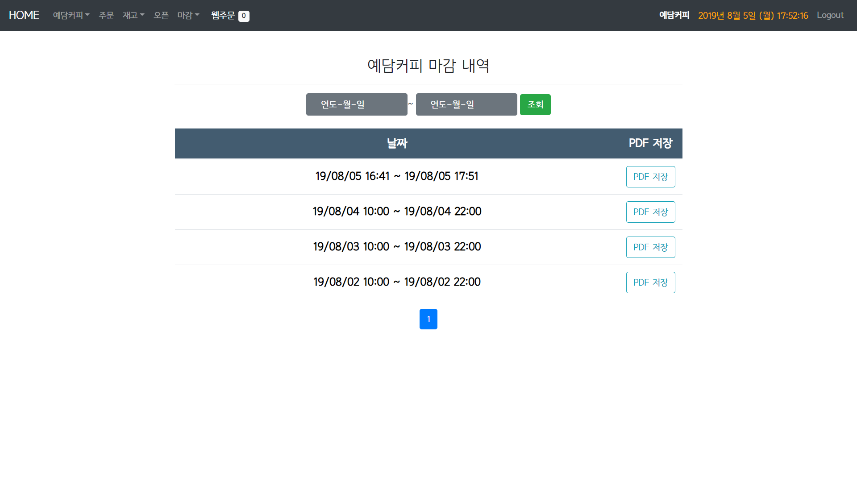
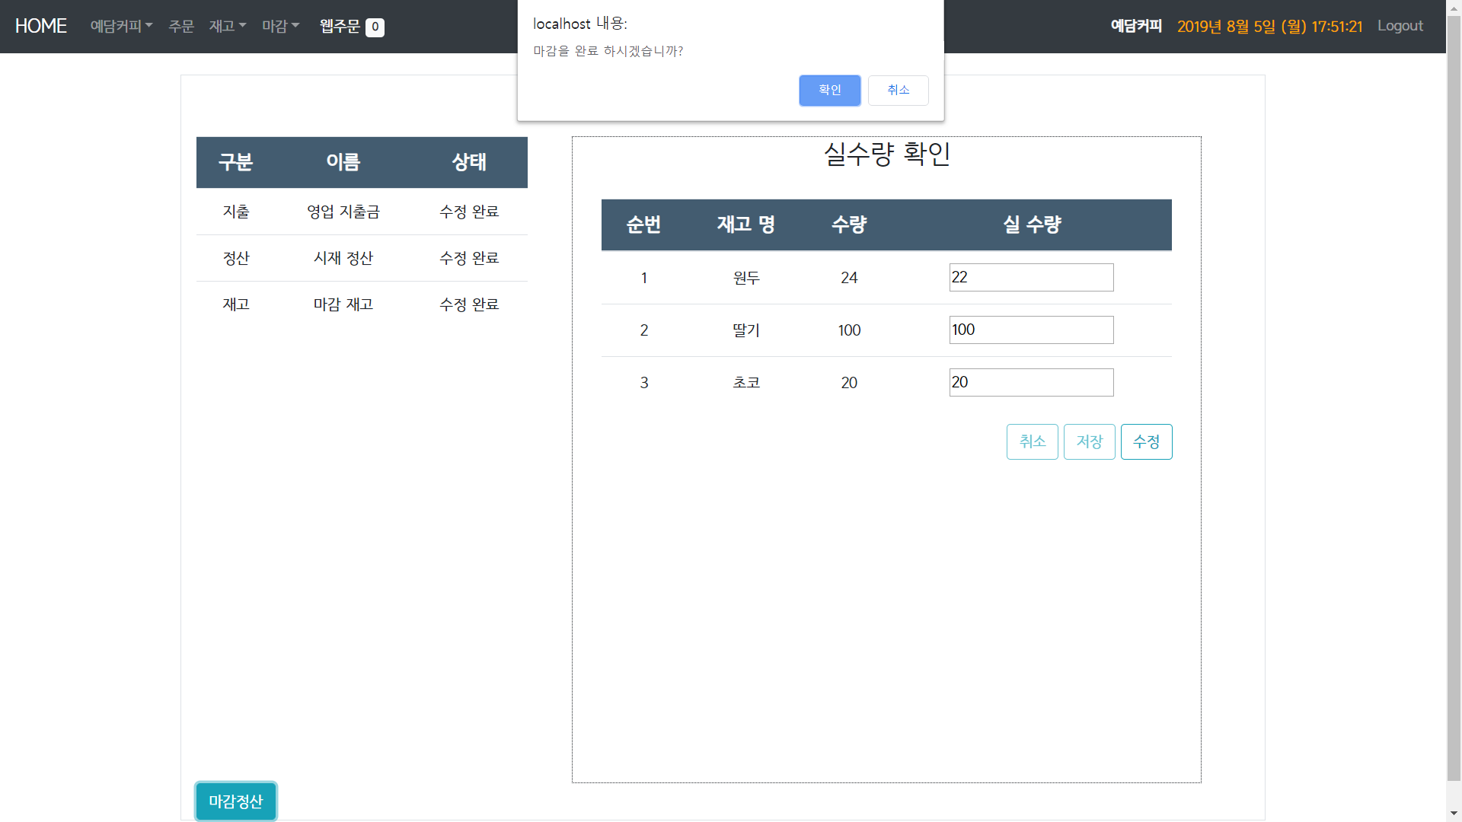



본론-화면&기능(매장)
매장 오픈/마감

Slide 27

본론-화면&기능(관리자)
관리자 로그인

Slide 28



본론-화면&기능(관리자)
관리자 메인

Slide 29

본론-화면&기능(관리자)
관리자 메인

Slide 30

Part 3
시 연

Slide 31
Part 4
결 론

Slide 32

결론
기대효과
하나의 개인 카페로는 홍보가 어려웠던 점을 cafein으로 고객 주변에 위치한
카페들을 알려주는 점
고객이 다음에 주문할 때에도 용이하게 할 수 있도록 한 메뉴의 옵션을 미리 지정하고 저장하여 나만의 메뉴를 만들어 주문할 수 있는 점
업체가 등록한 재고를 차트로 파악해서 사용된 재고들을 파악하여 관리를
용이하게 할 수 있는 점

Slide 33
결론
개선 사항
API를 활용한 고객 로그인에서 고객이 재 로그인을 할 때, 자동 로그인이 되어 보안이 취약한 점을 수정한다면 개선될 수 있음
쿠폰이나 이벤트 등을 진행한다면, 고객에게 더욱 만족도 높은 서비스를 제공할 수 있음
고객이나 매장에서 문의사항 및 건의사항을 관리자에게 남길수 있다면, 관리자가 더 나은 서비스를
제공할 수 있음

Slide 34

Q&A

Slide 35
Thank You
감사합니다

